Slide 1
Biais et discrimination algorithmique
IFT6758 - Sciences des données
Sources:
Tutoriel d'Emre Kiciman les biais des données

Slide 2

Annonces
•
Milestone 3 pour le projet!
‹#›

Slide 3
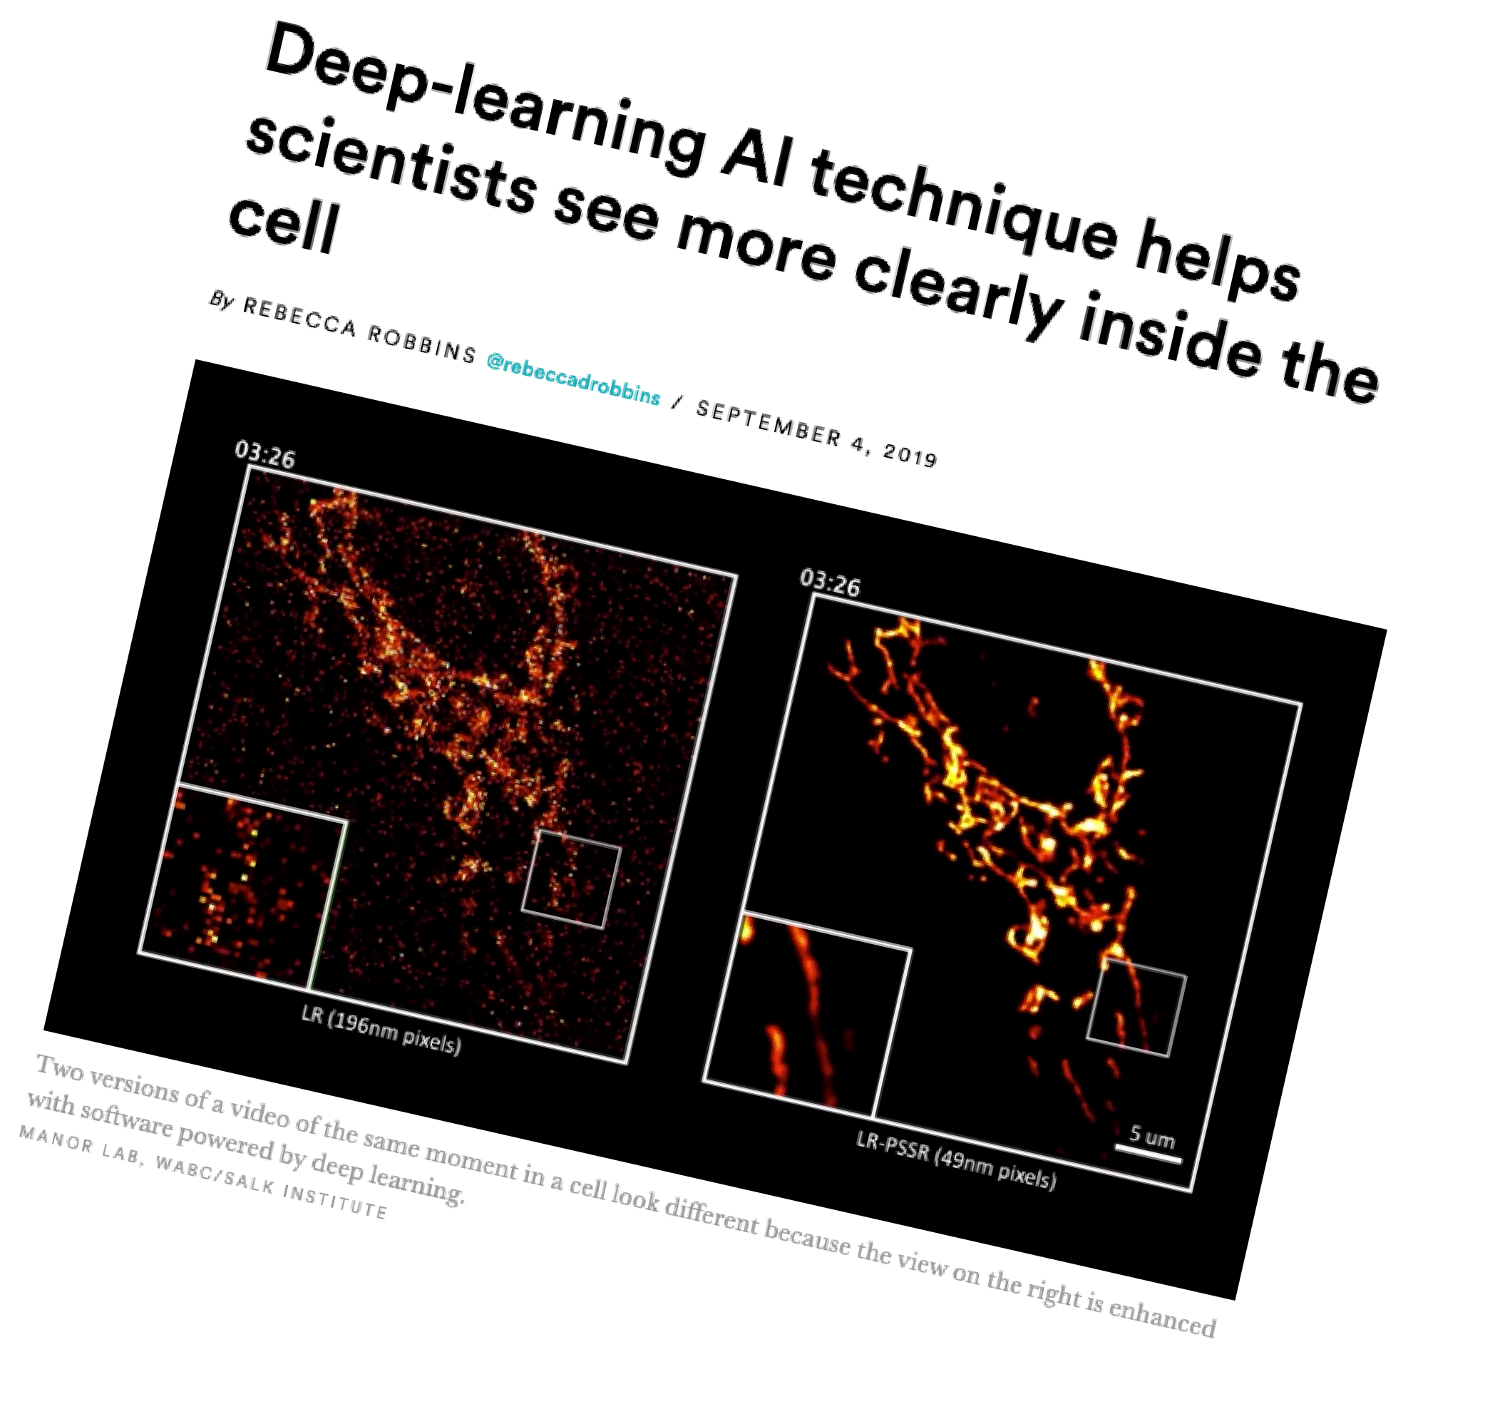
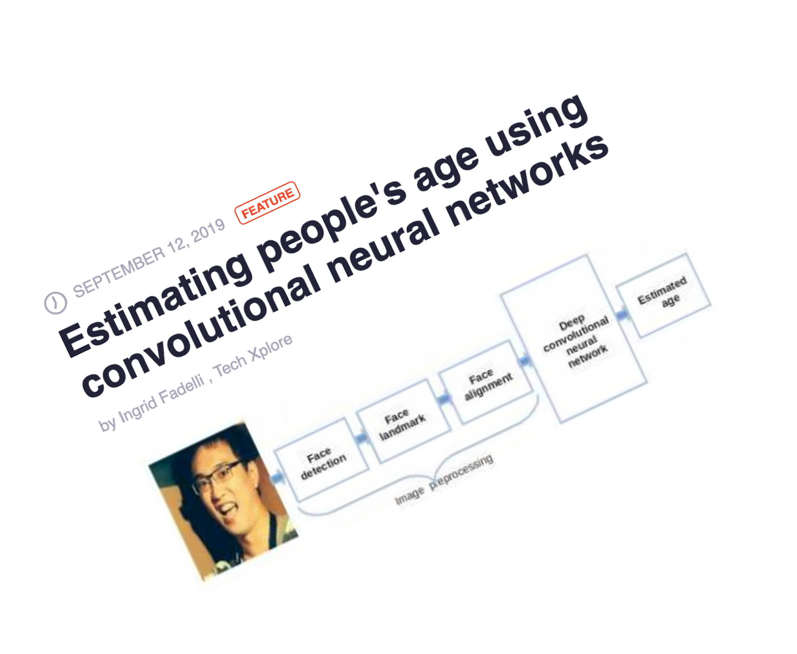
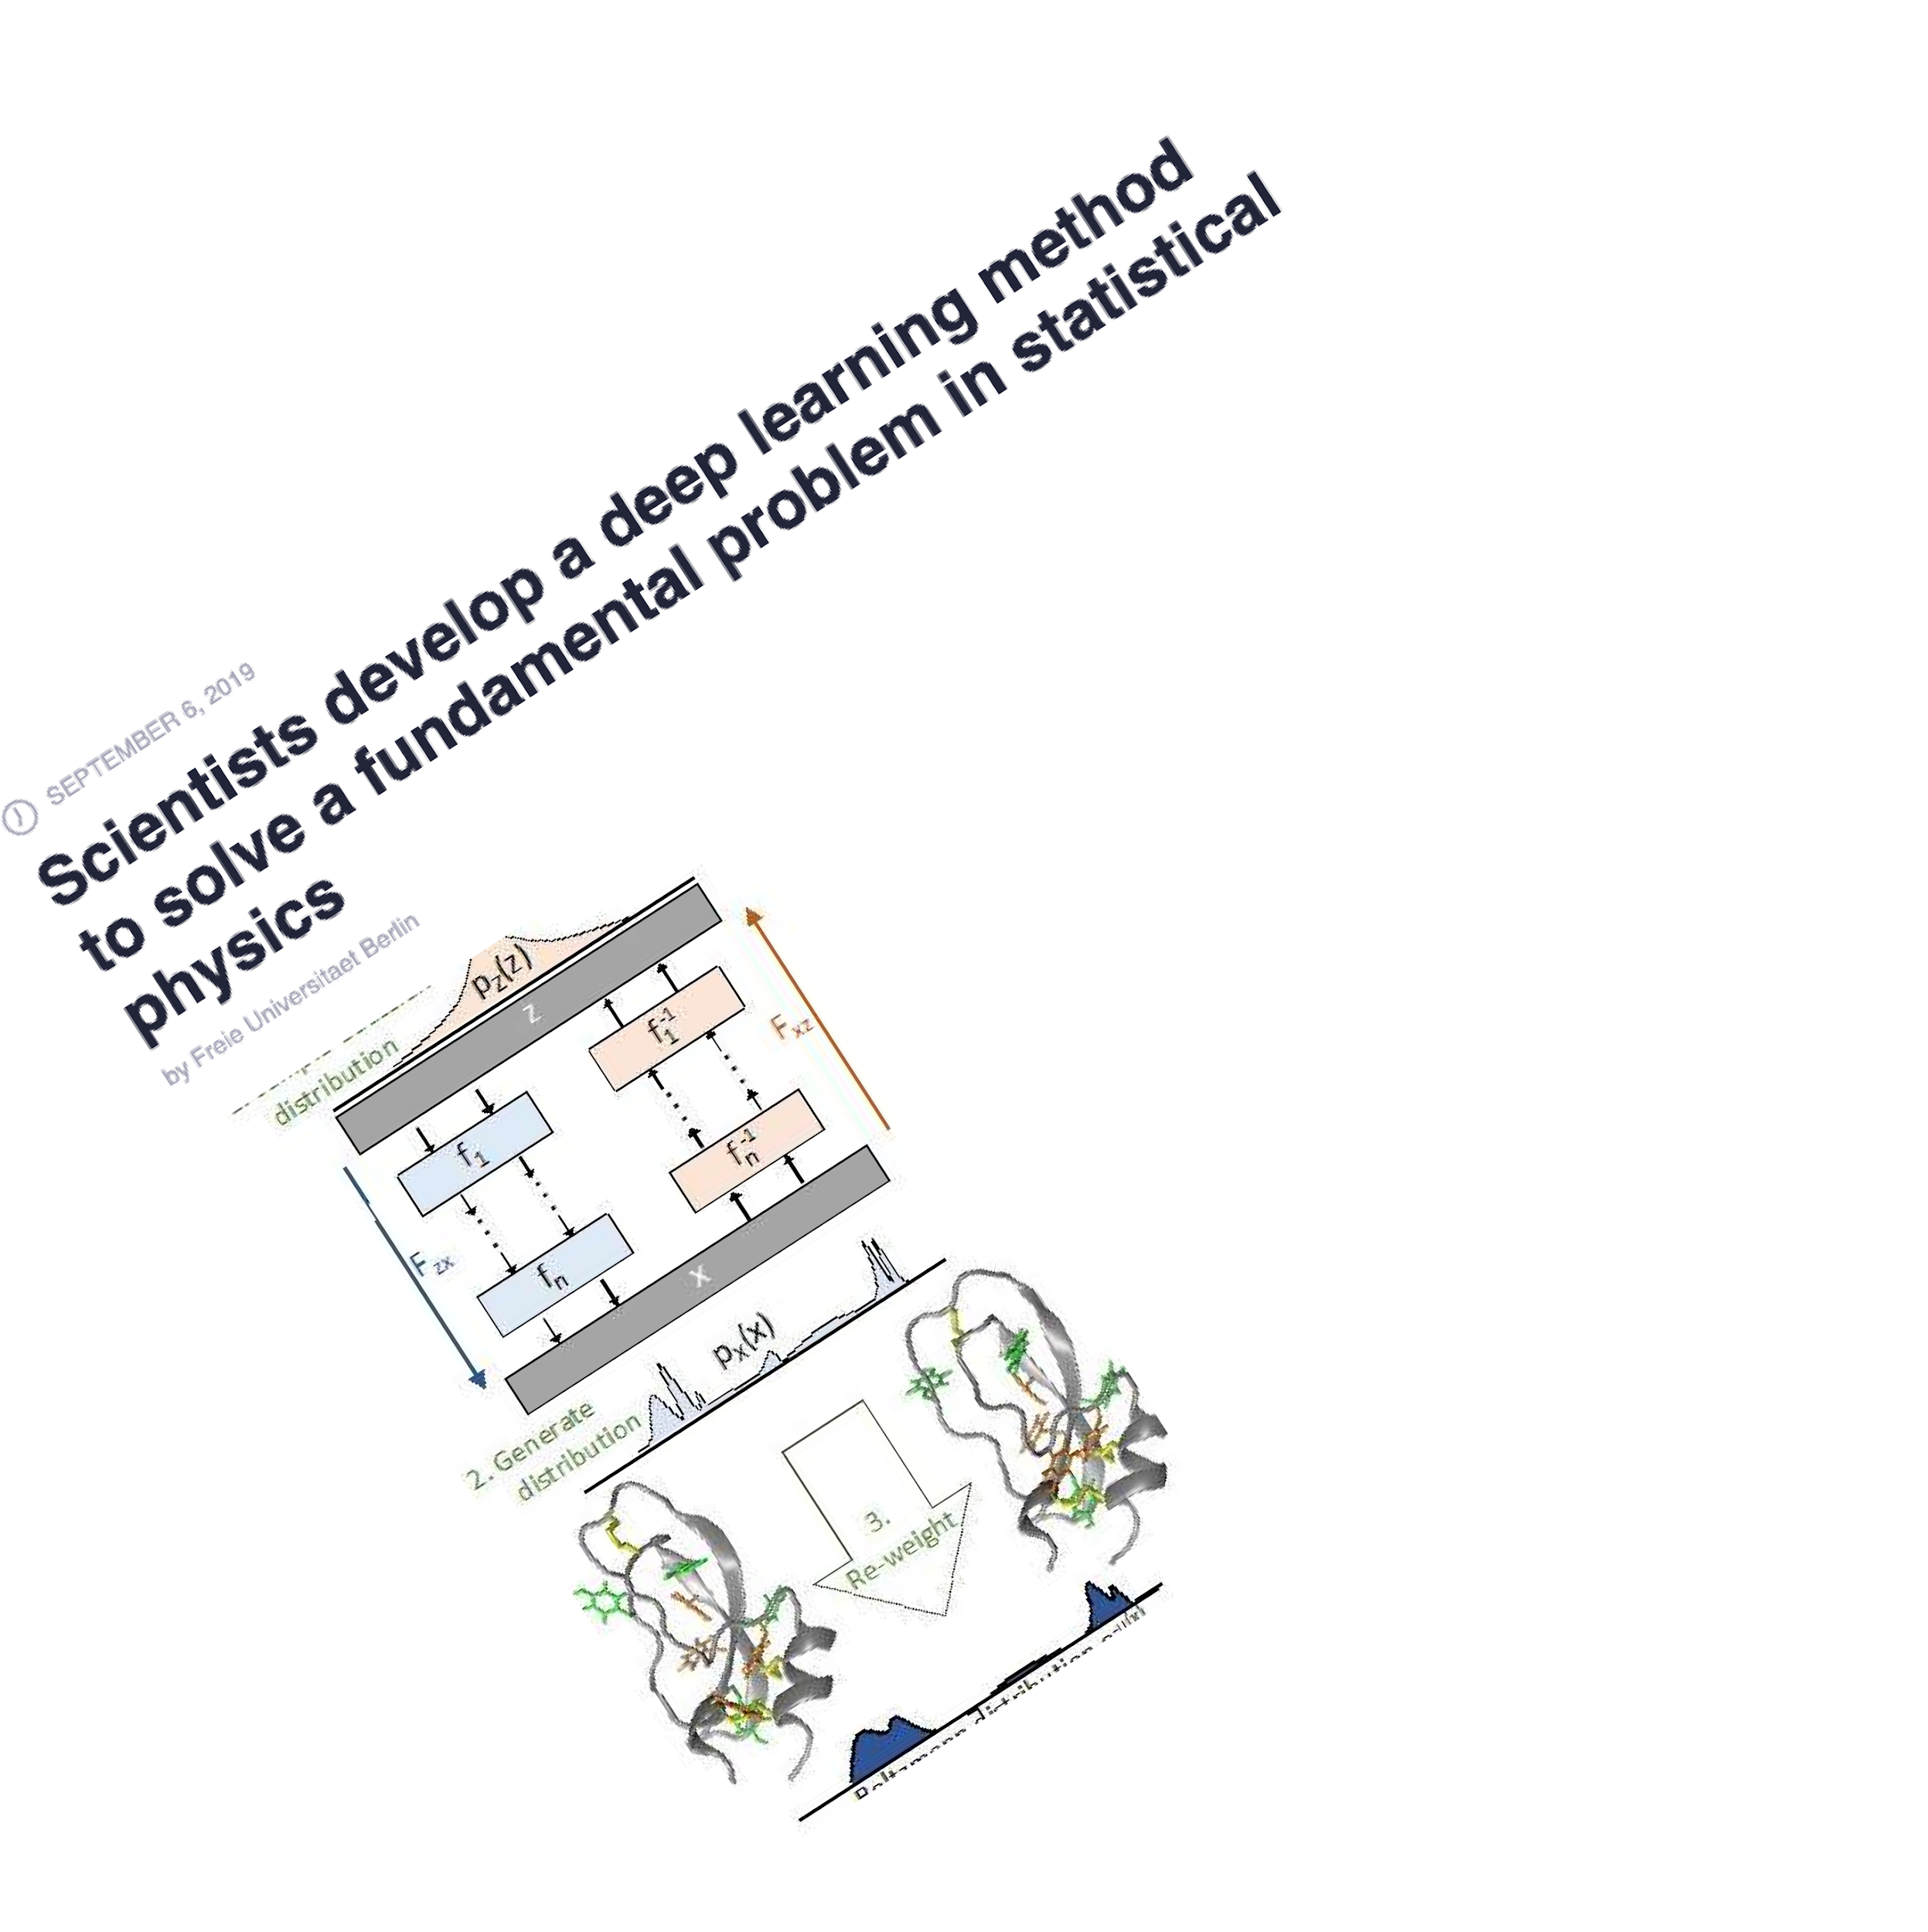
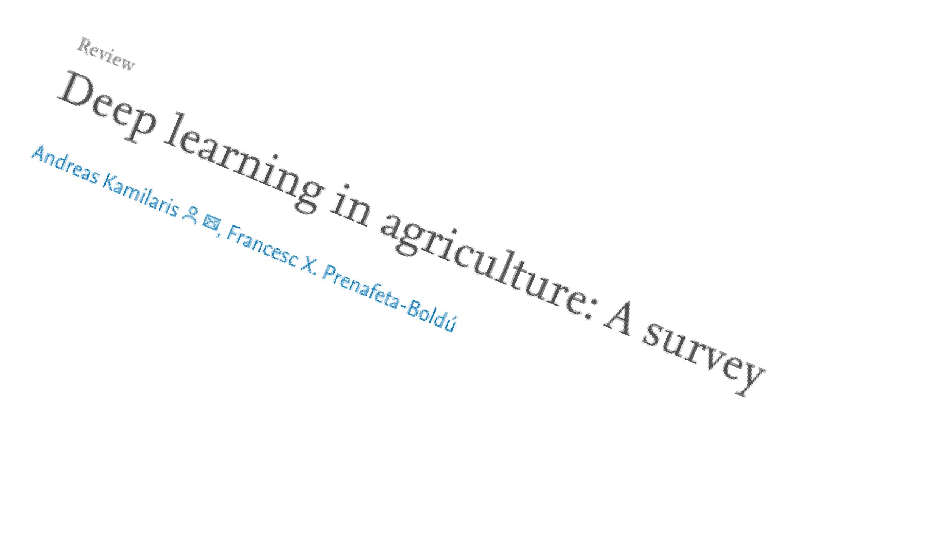
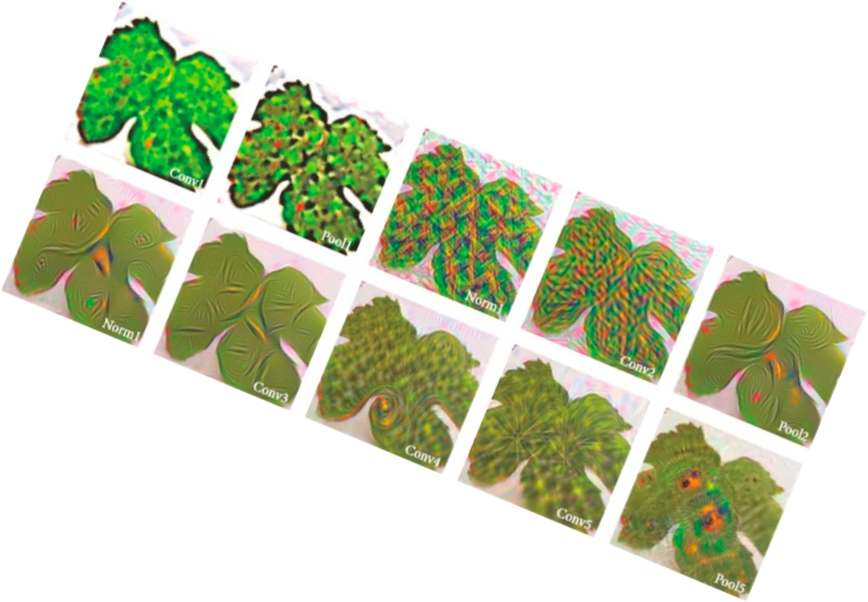

L'apprentissage automatique est partout !
3

Slide 4
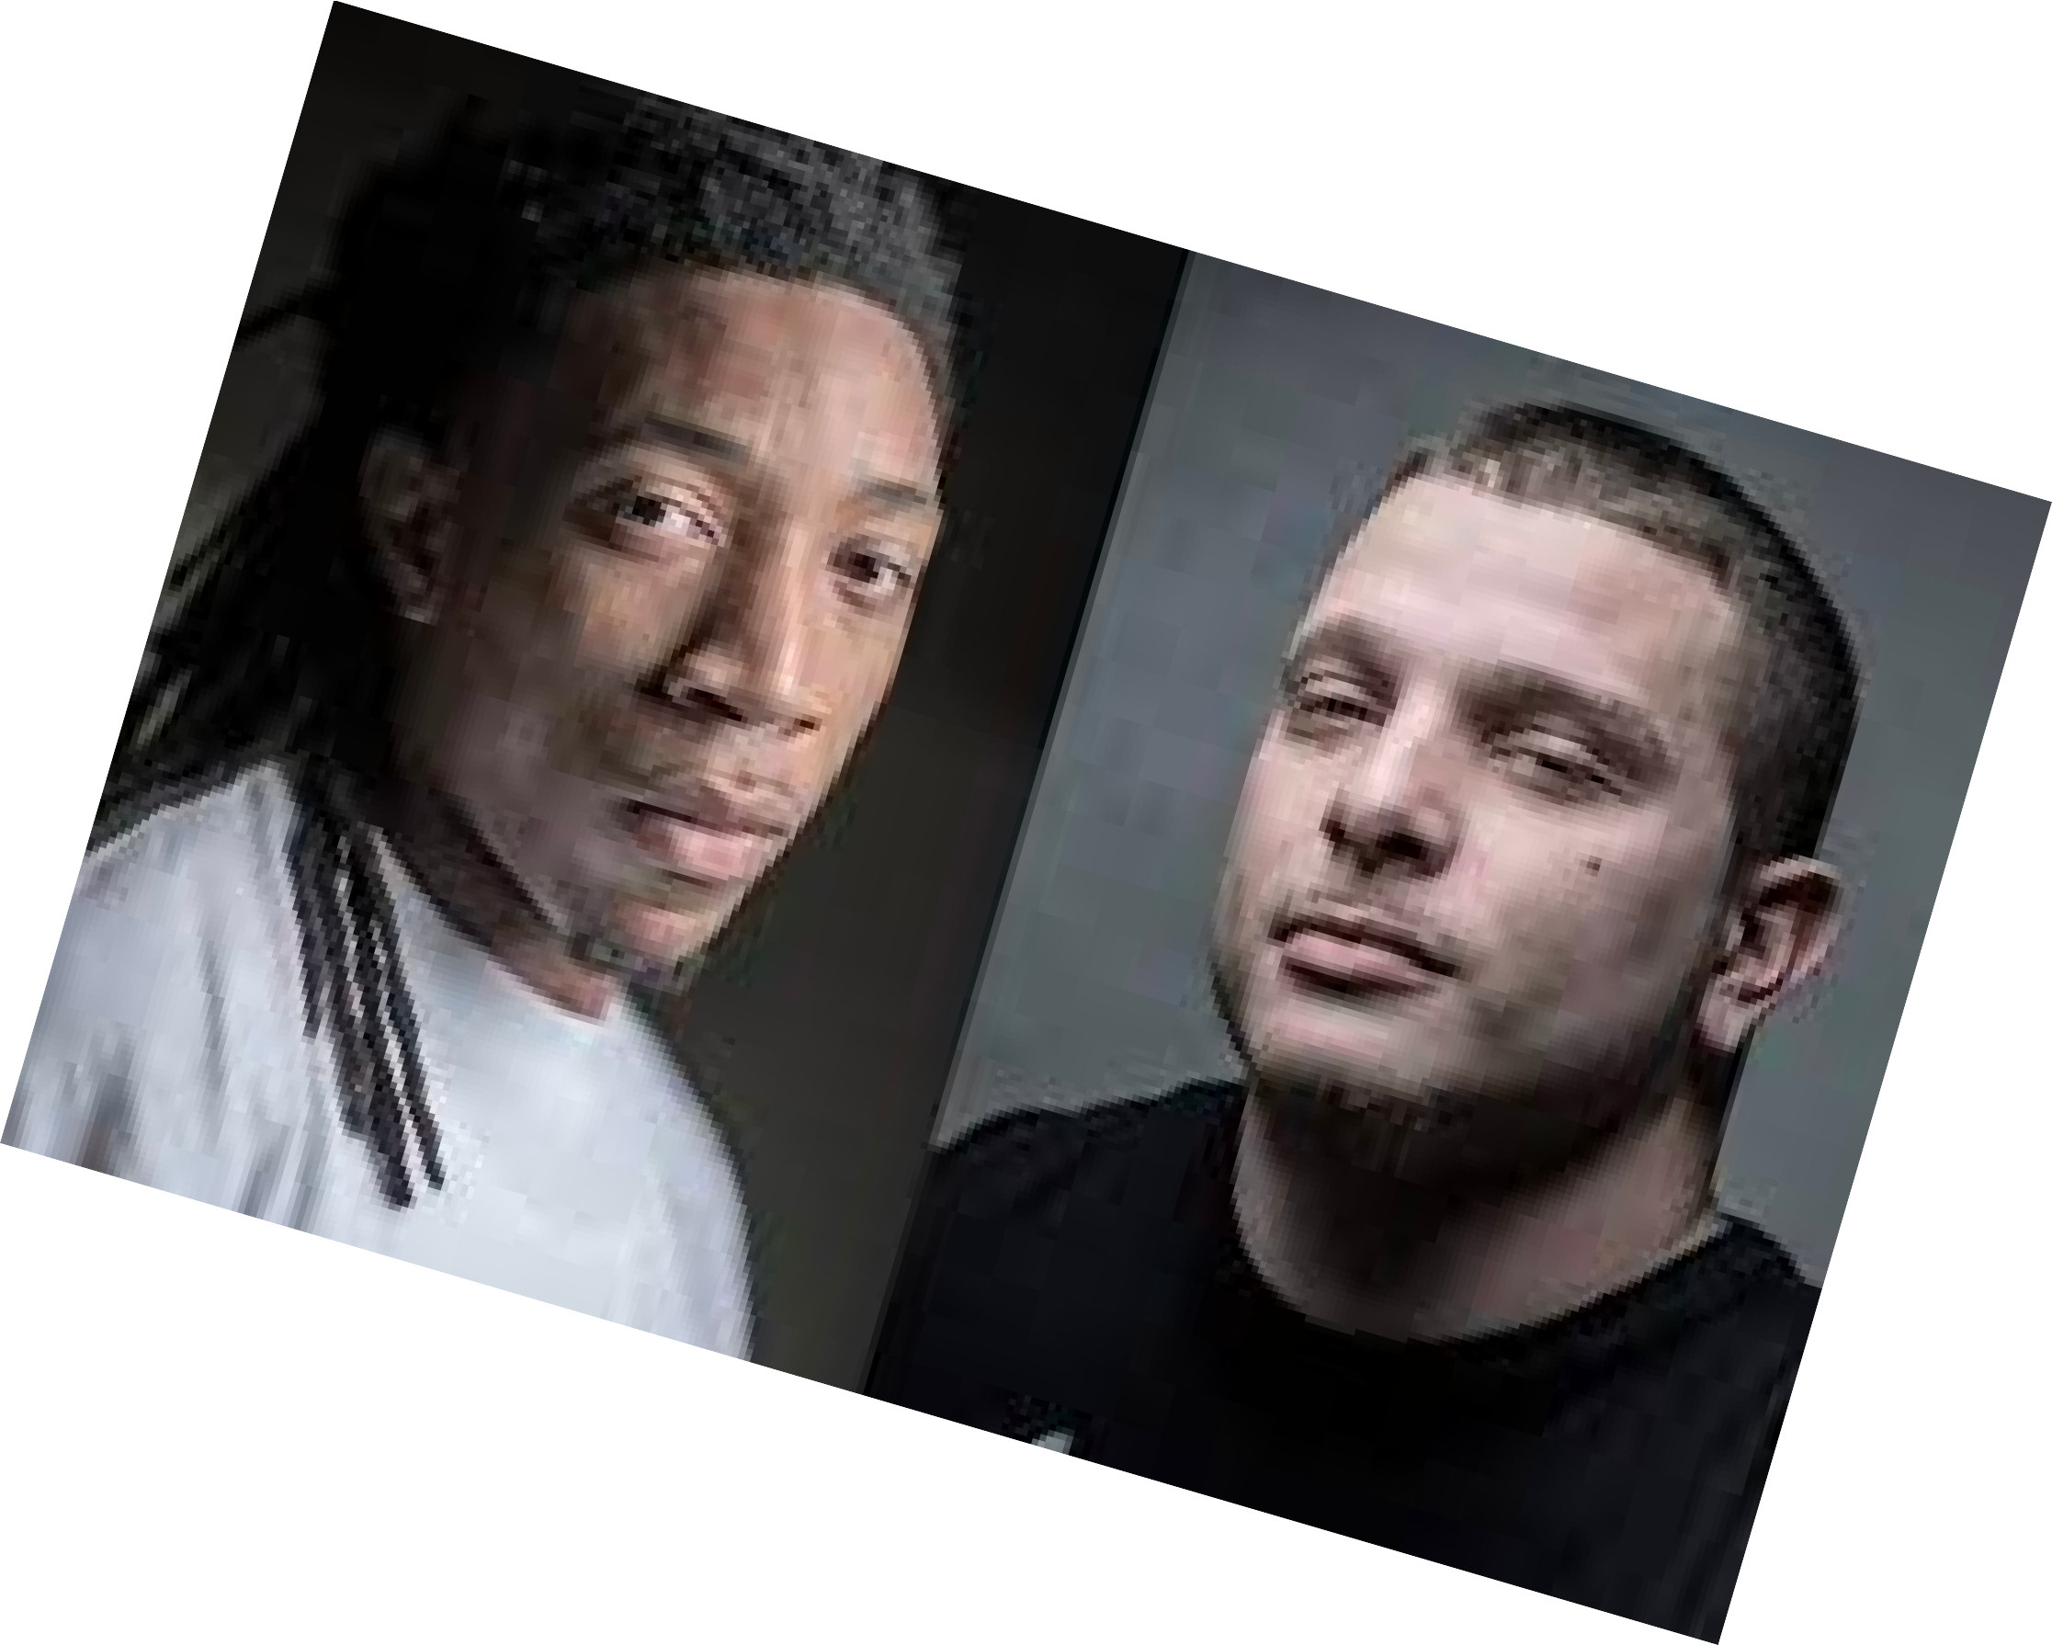
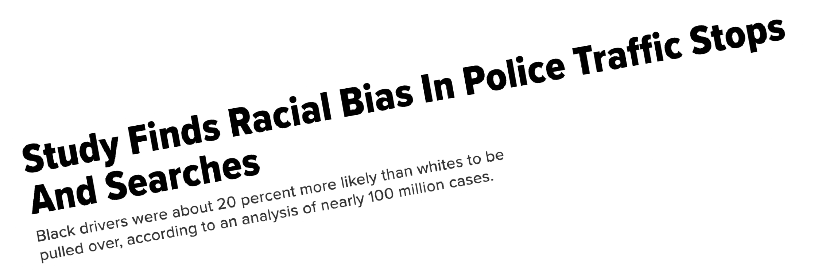
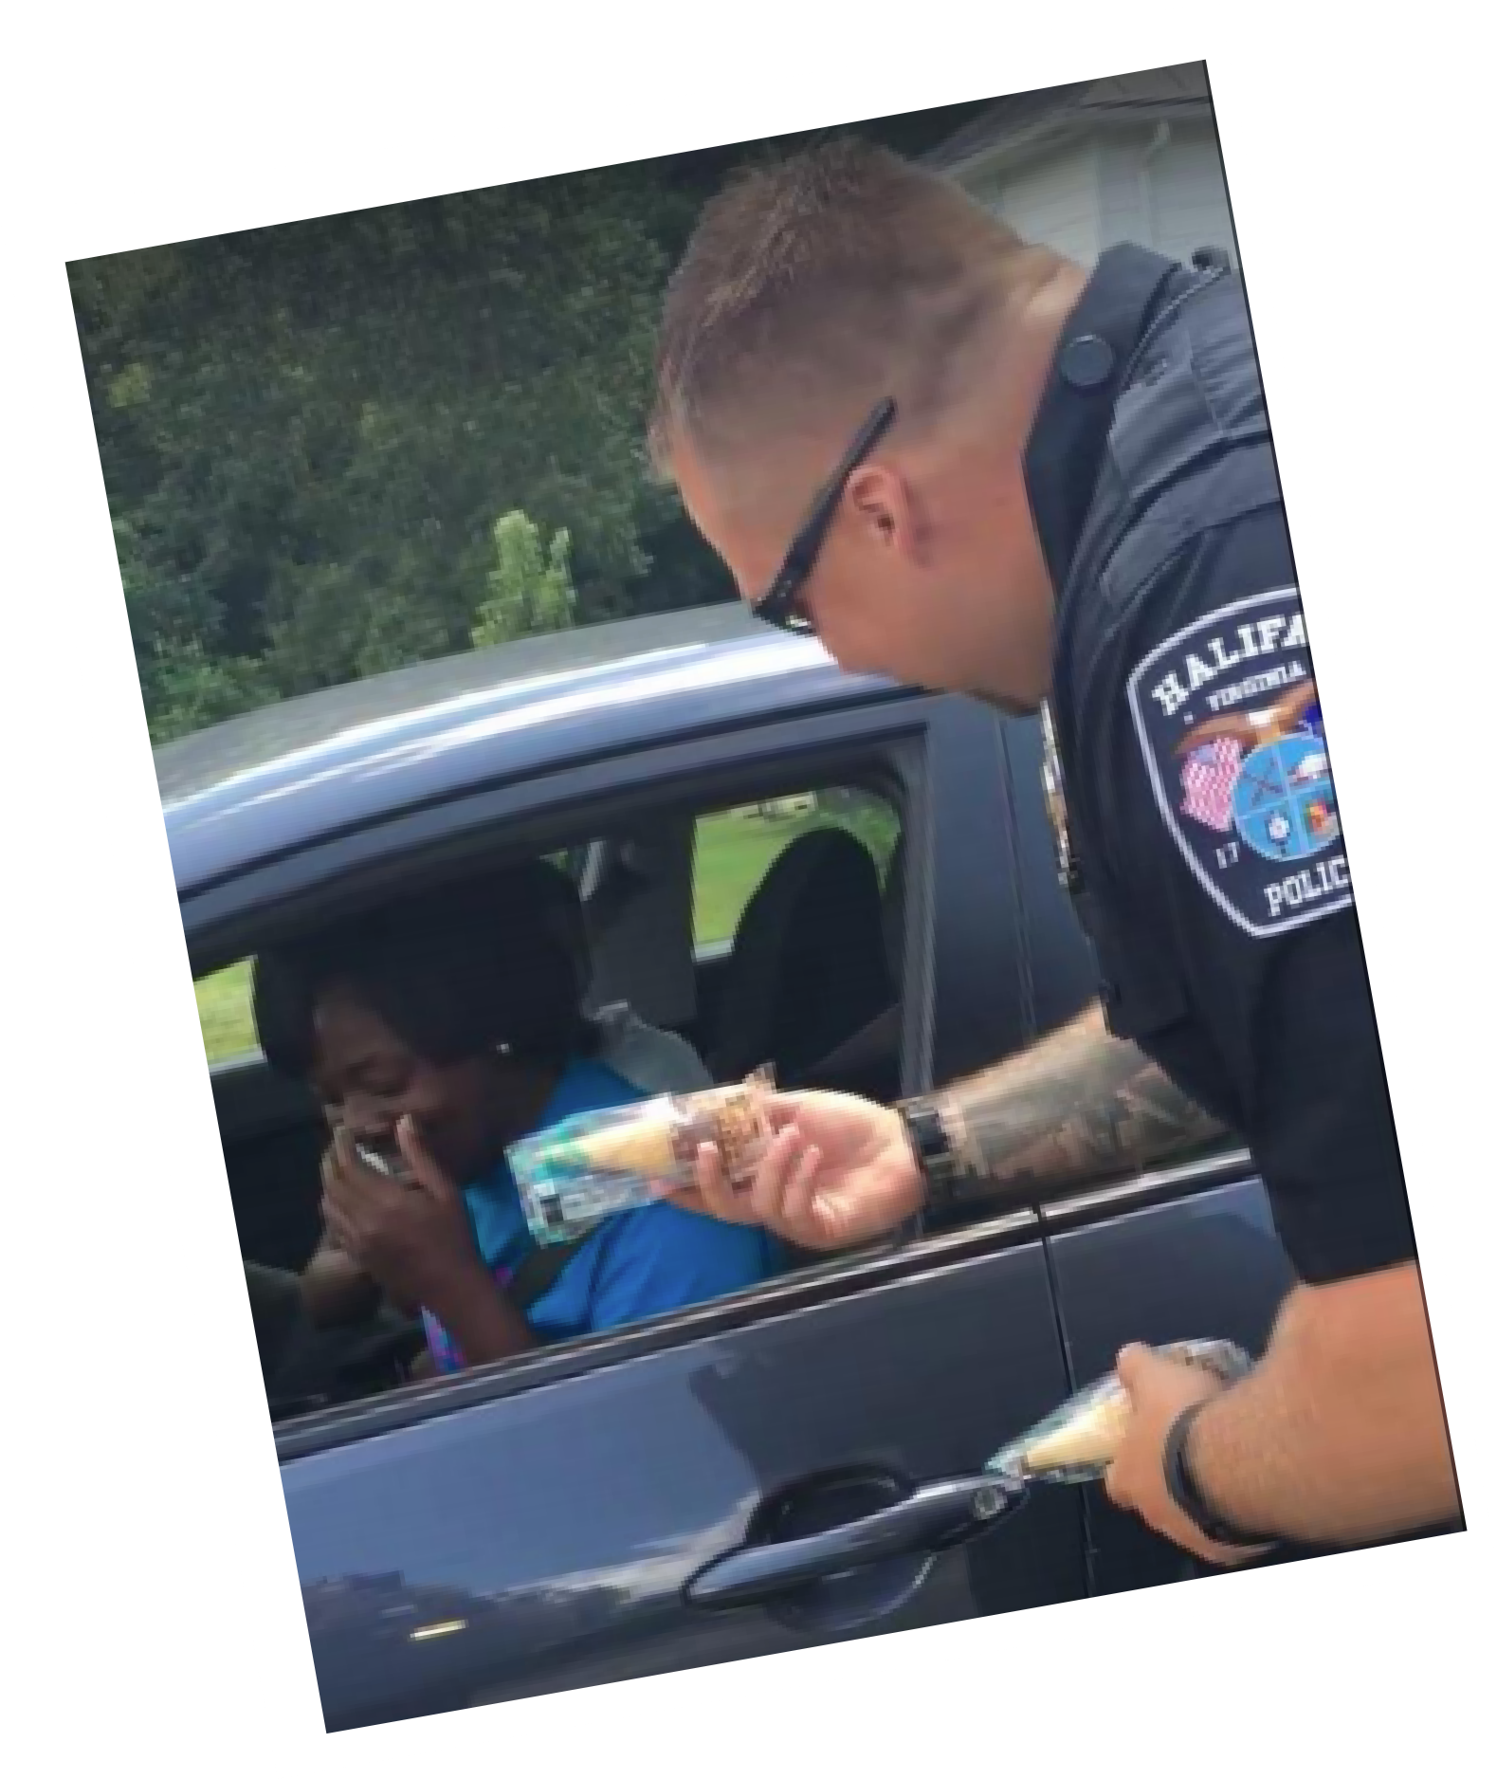
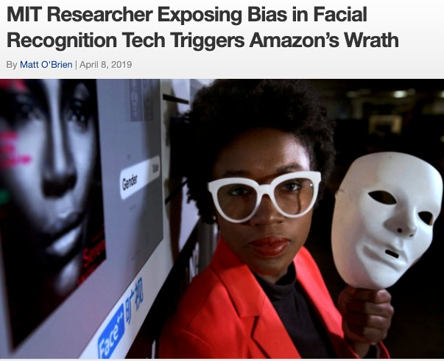
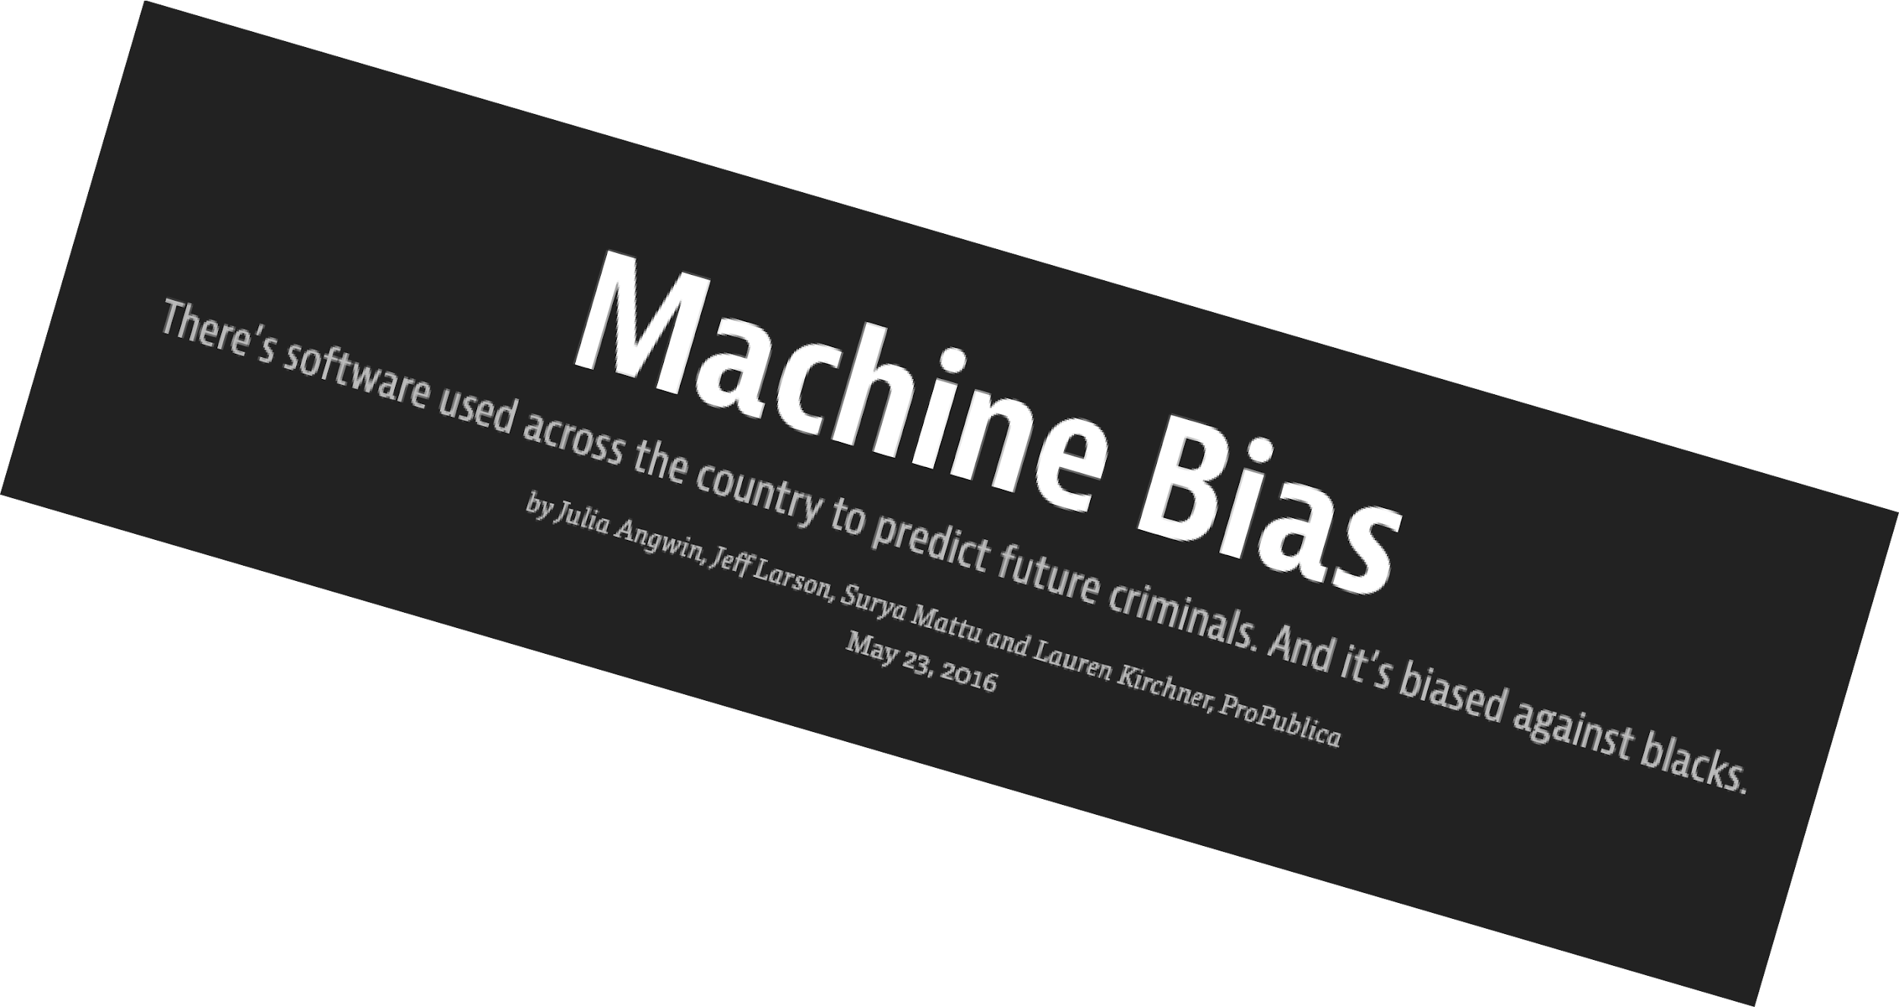
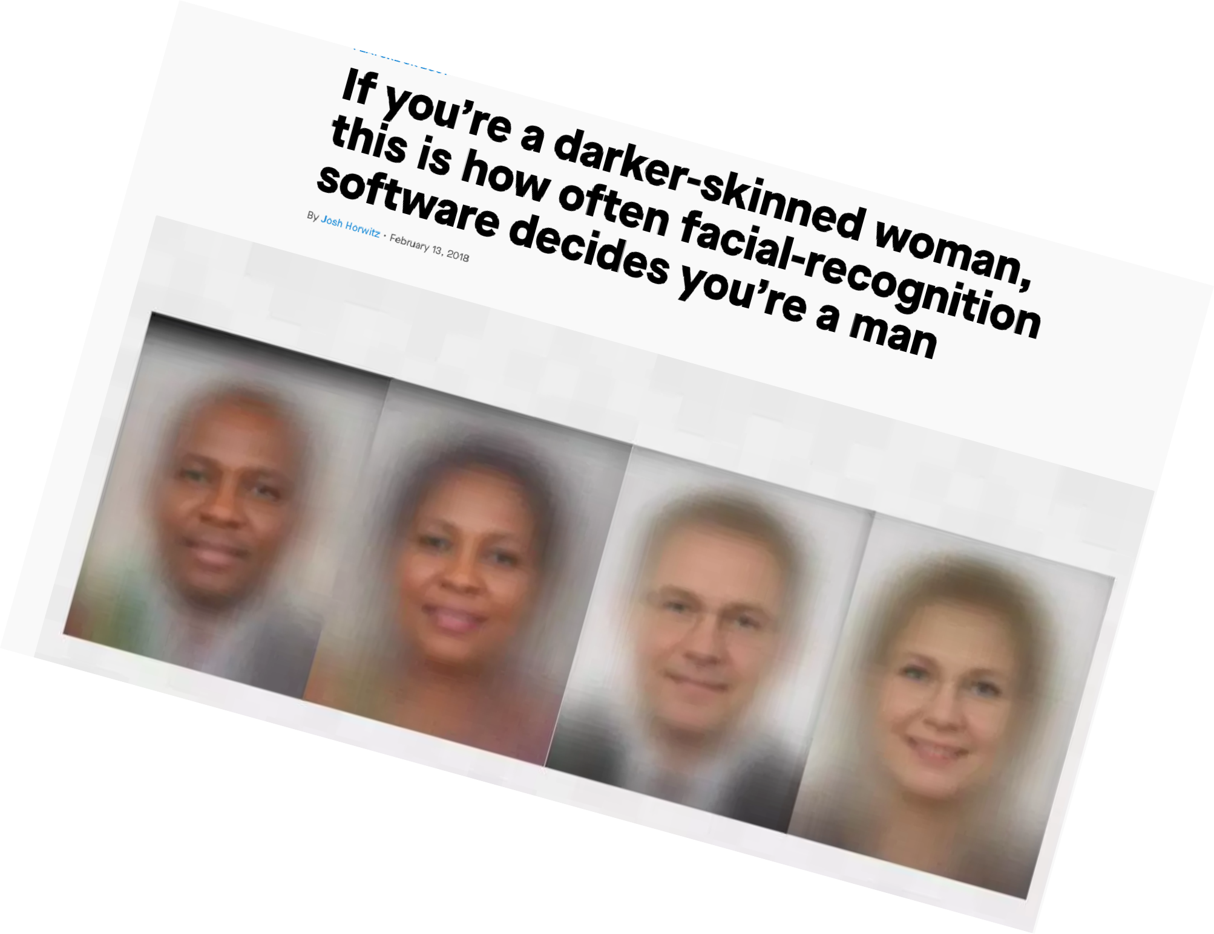
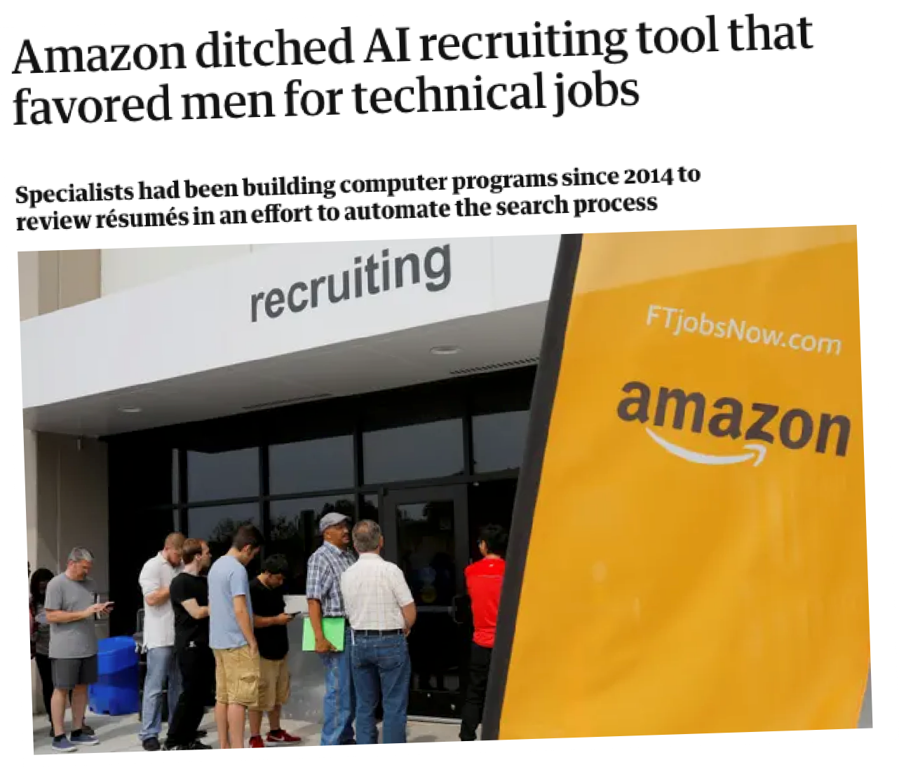
Le ML crée-t-il plus de problèmes qu'il n'en résout ?
4

Slide 5
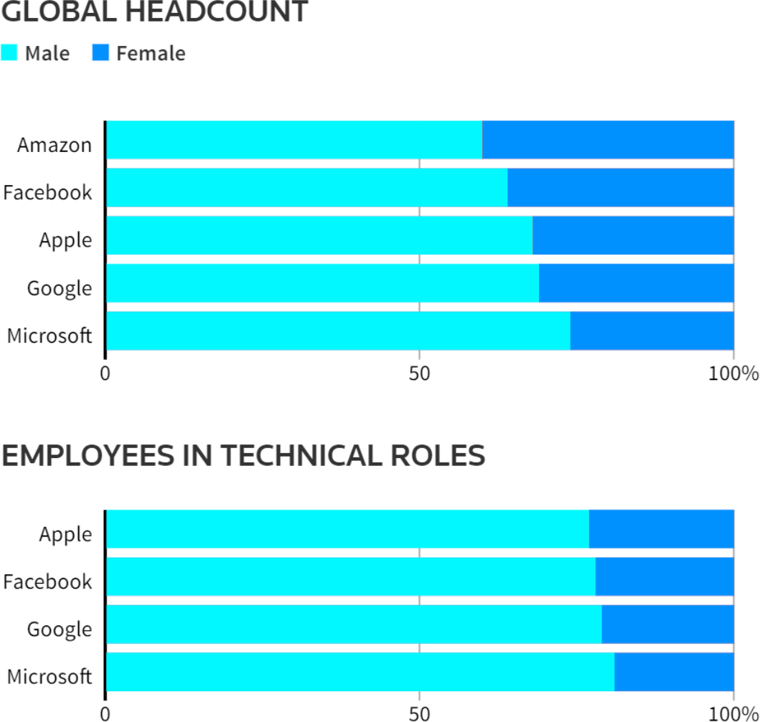
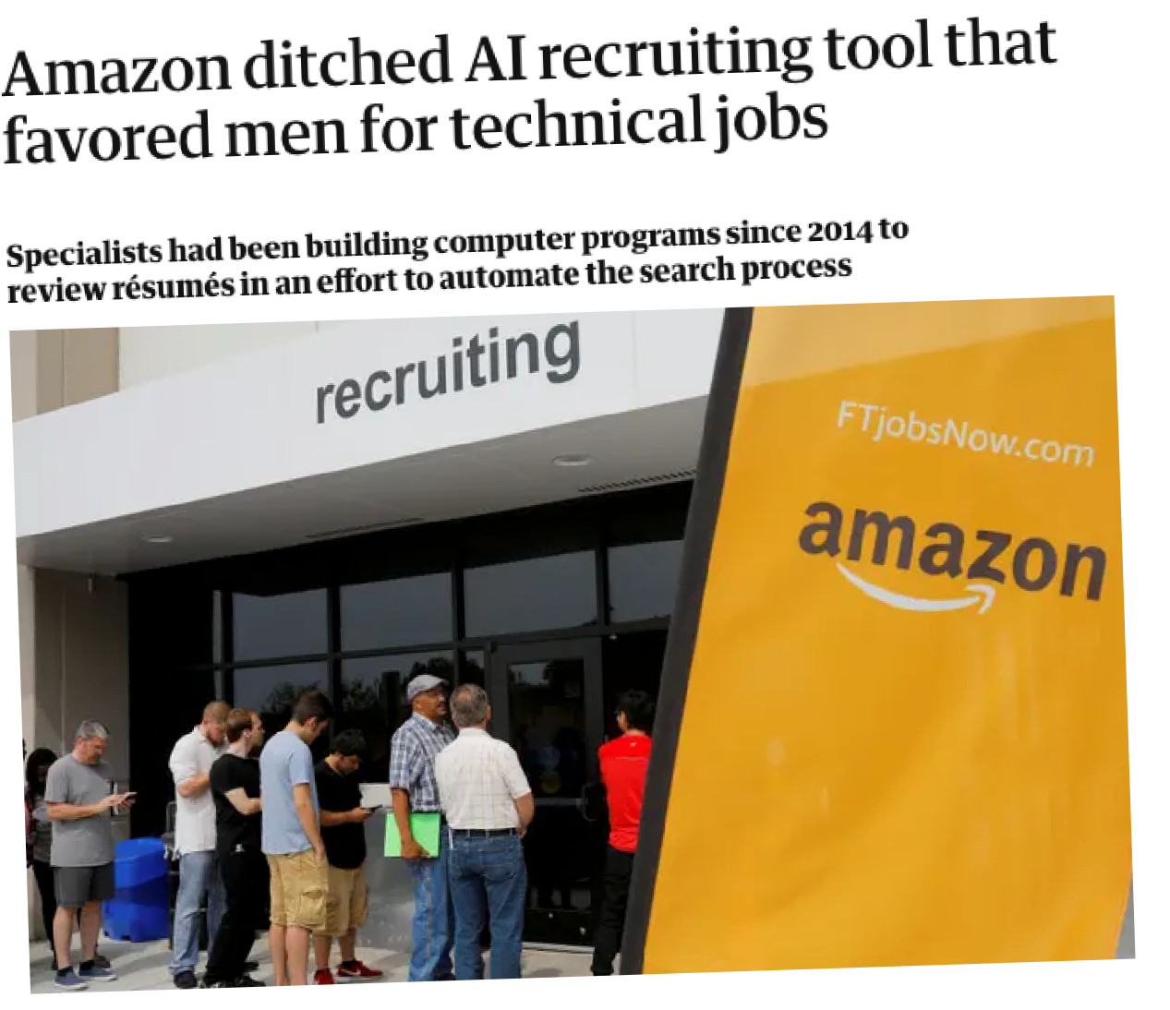
Outil de recrutement Amazon
Amazon aurait fermé un système de recrutement basé sur l'IA car il ne pouvait pas empêcher l'outil de discriminer les femmes

Slide 6
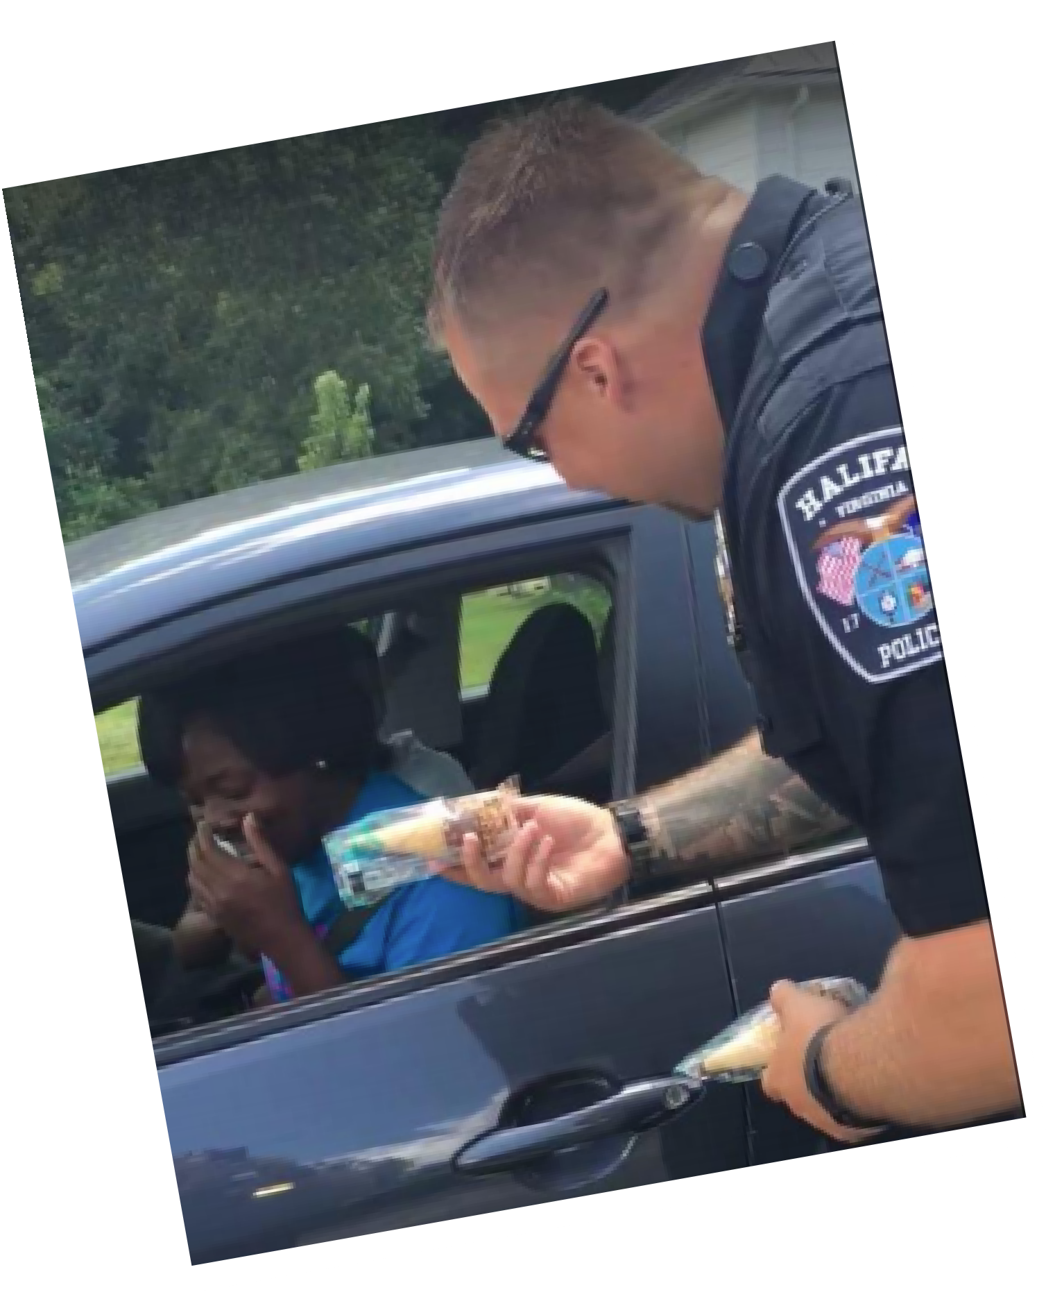
Police
•
•
Les outils d'investigation sont des modèles basés sur les sciences des données.
tests situationnels ; expériences naturelles (par exemple, observer d'autres automobilistes dans une zone d'arrêt pour voir si la police arrête plus une population donnée)
Importance des tests d'hypothèses!
A. Romei et S. Ruggieri (2014). Une enquête multidisciplinaire sur l'analyse des discriminations. La revue d'ingénierie des connaissances 29, pp 582-638

Slide 7
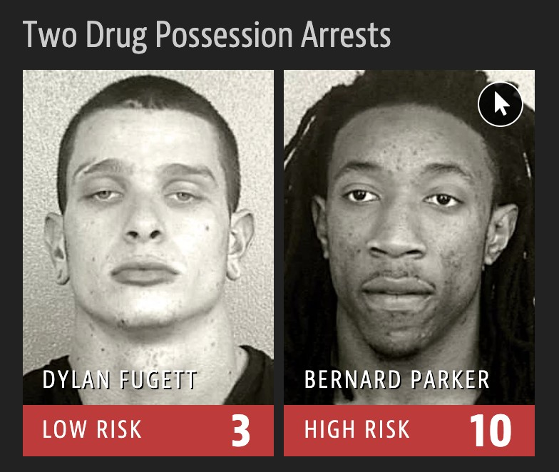
COMPAS
•
Le logiciel utilisé aux États-Unis pour prédire les futurs criminels est biaisé contre la population afro-américaine.
•
https://www.propublica.org/article/machine-bias-risk-assessments-in-criminal-sentencing

Slide 8
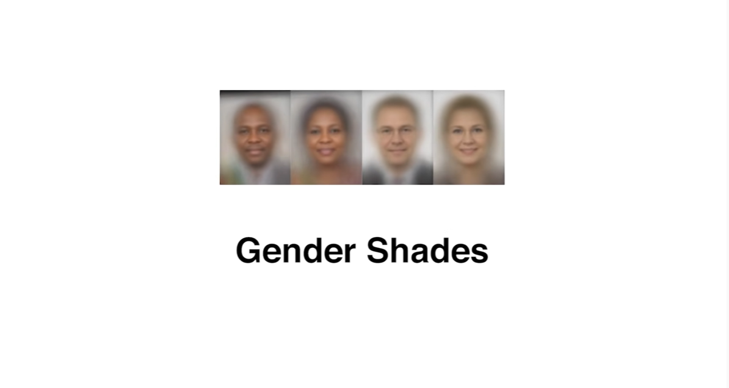

Gender shades
•
Une étude de Joy Buolamwini

Slide 9
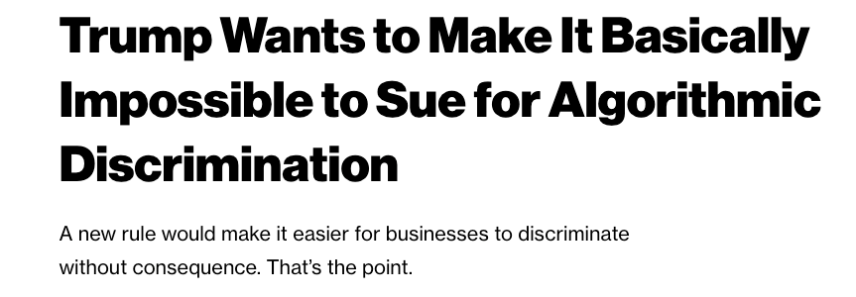
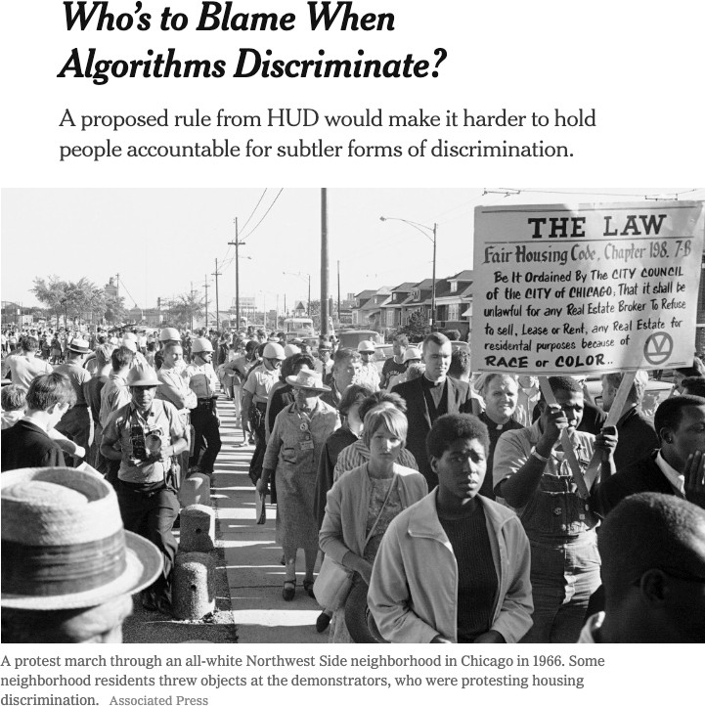
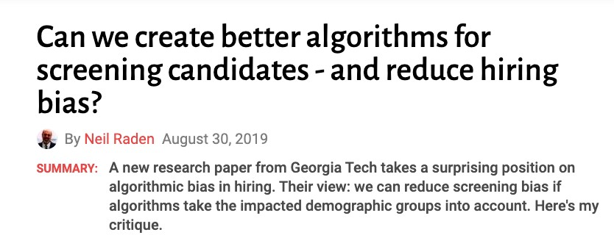
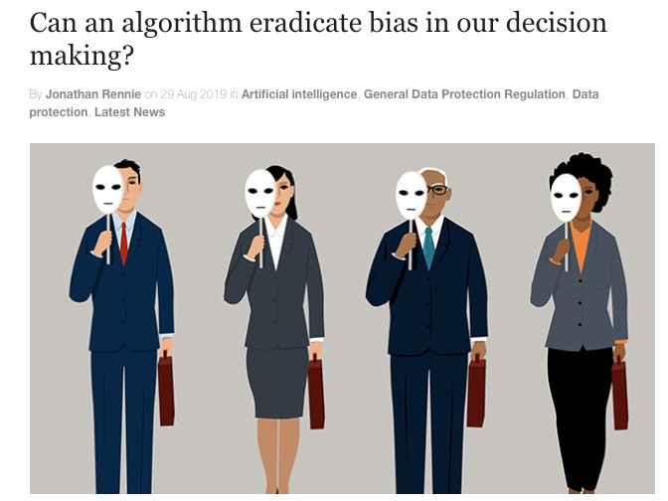
Existe-t-il des solutions ?

Slide 10
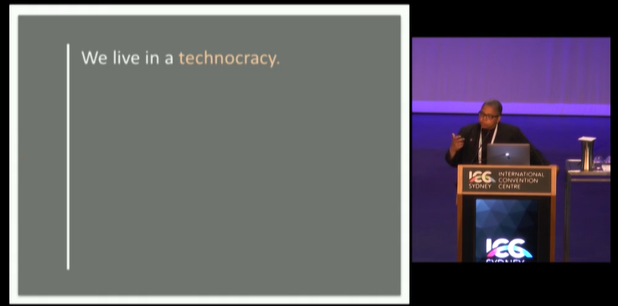
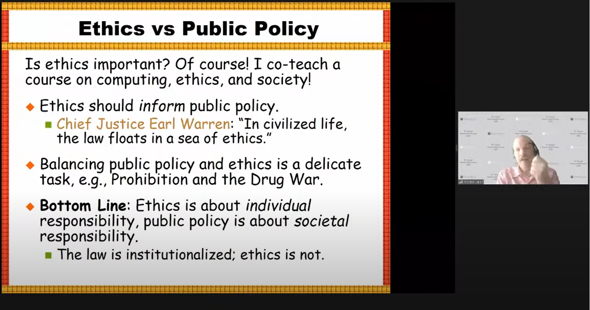
Pourquoi devrions-nous nous soucier de l'équité?
À court terme : nous vivons dans une technocratie, les concepteurs d'IA dictent notre avenir civique
Latanya Sweeney :
Long terme : De même, comme pour les voitures, pour éviter les dommages, des réglementations peuvent être introduites :
Moshe Y. Vardi :

Slide 11






Pourquoi devrions-nous nous soucier de l'équité?
Pour répondre à la loi contre la discrimination !
« Classes protégées » légalement reconnues
Domaines réglementés
Race (loi sur les droits civils de 1964)
Couleur (Civil Rights Act de 1964)
Sexe (Loi sur l'égalité de rémunération de 1963 ; Loi sur les droits civils de 1964)
Religion (loi sur les droits civils de 1964)
Origine nationale (Civil Rights Act de 1964) Citoyenneté (Immigration Reform and Control Act) Âge (Age Discrimination in Employment Act de 1967) Grossesse (Pregnancy Discrimination Act)
Statut familial (loi sur les droits civils de 1968)
Statut d'invalidité (Rehabilitation Act de 1973; Americans with Disabilities Act de 1990)
Crédit (Loi sur l'égalité des chances en matière de crédit)
Éducation (loi sur les droits civils de 1964 ; amendements sur l'éducation de 1972)
Emploi (Loi sur les droits civils de 1964)
Logement (Loi sur le logement équitable)
Hébergement public (Civil Rights Act de 1964)
S'étend au marketing et à la publicité ; pas limité à la décision finale
Cette liste met de côté un réseau complexe de lois qui réglemente le gouvernement
Statut d'ancien combattant (loi de 1974 sur l'aide au réajustement des anciens combattants de l'ère vietnamienne ; loi sur les droits à l'emploi et au réemploi des services en uniforme );

Slide 12


Reproduire la discrimination
•
•
Certaines personnes ont été historiquement discriminées
Le système décisionnel apprend de ces décisions injustes
Dossiers de décisions injustes
Apprend à prendre des décisions injustes

Slide 13
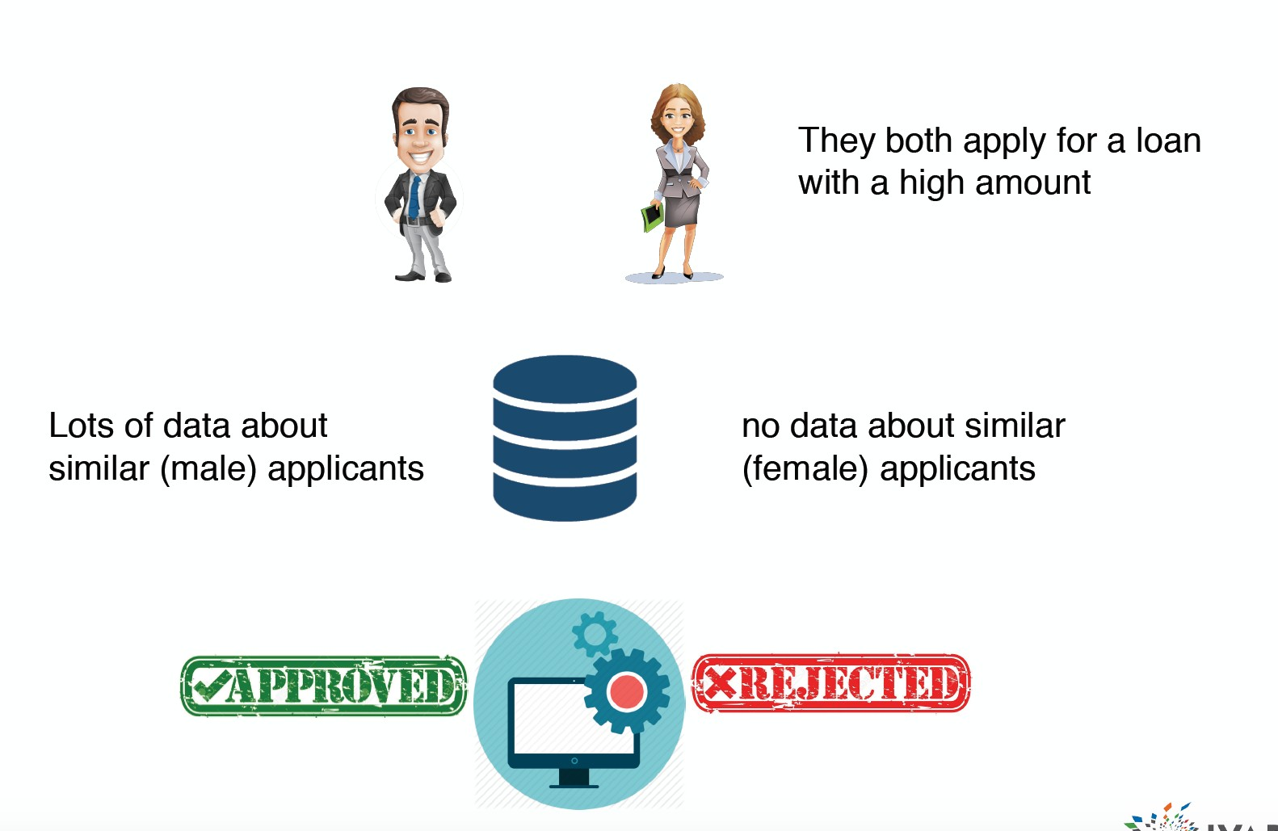
Discrimination due à des données déséquilibrées
"choix plus sûr''
"choix plus risqué''

Slide 14
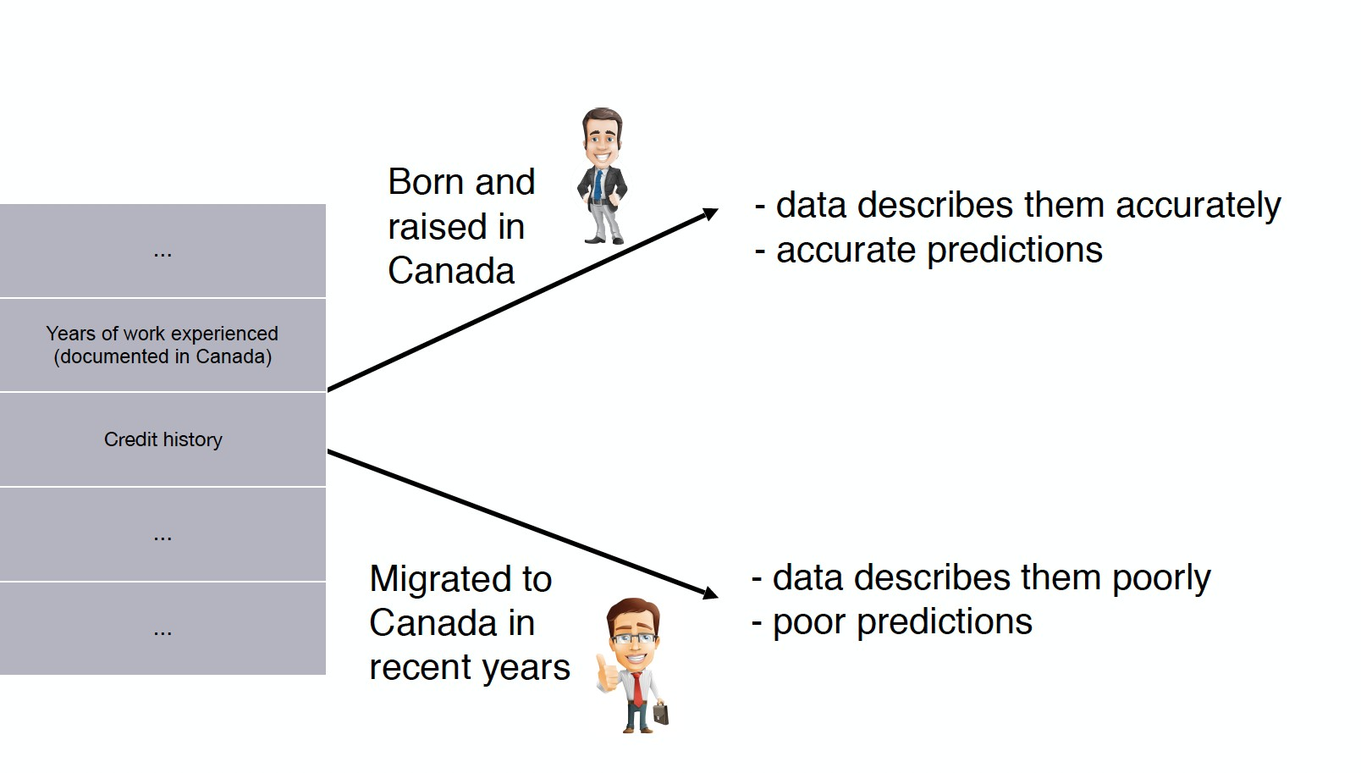
Discrimination due à des attributs manquants

Slide 15



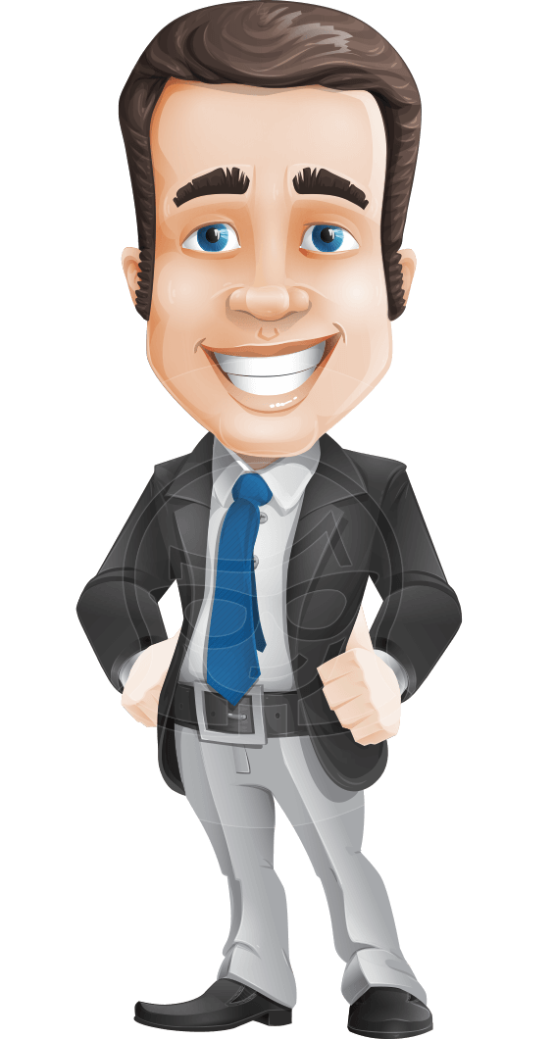

Un haut taux de bonne réponses ne suffit pas
Une situation hypothétique (extrême):
Né et élevé au Canada
les données les décrivent avec précision
Bonnes prédictions (95 % de bonnes réponses)
90% de la population
Le modèle a 90 % de bonnes réponses!
A émigré au Canada au cours des dernières années
les données les décrivent mal
mauvaises prédictions (50 % de bonnes réponses)
10% de la population
163

Slide 16
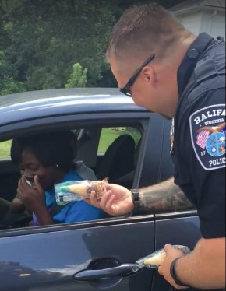
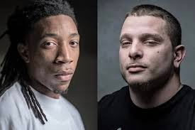
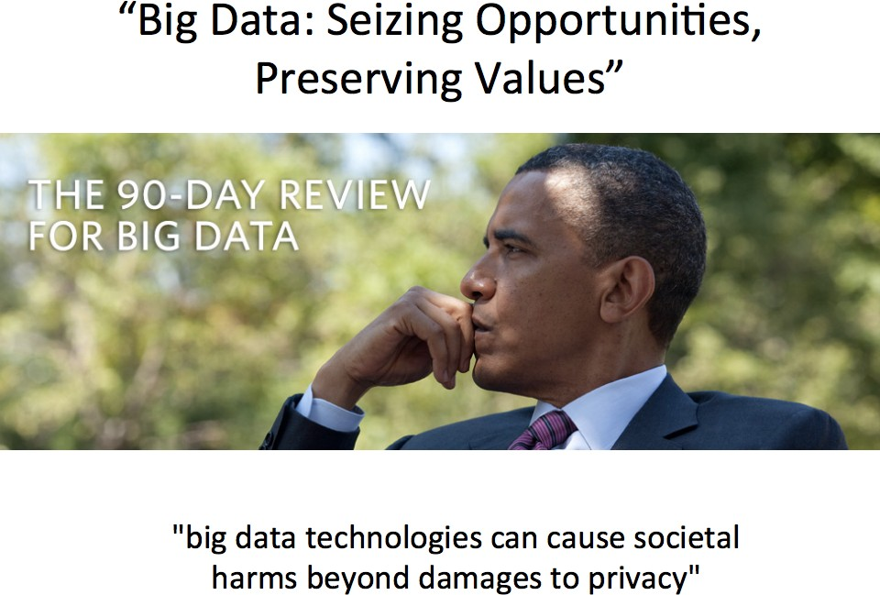
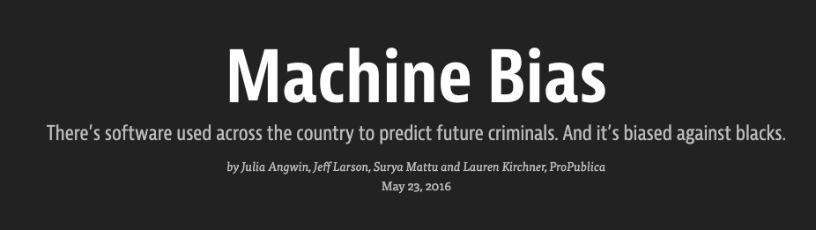
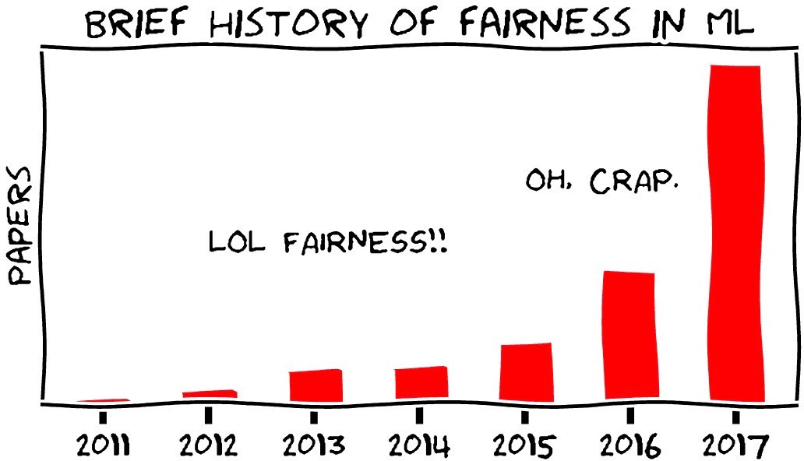
Équité dans le ML
2014
2015 2016
2017
…

Slide 17
Équité dans le ML
"Ce qui est juste a été introduit dans de multiples disciplines depuis plus de 50 ans, y compris dans l'éducation, l'embauche et l'apprentissage automatique" [1].
- Statistiques, sciences sociales, économie, etc.
[1] Hutchinson, Ben et Margaret Mitchell. "50 ans d'équité de test (ONU): leçons pour l'apprentissage automatique." arXiv arXiv:1811.10104 (2018).

Slide 18
Comment aborder l'équité dans le ML ?
Entrée
Sortie
biais
Pré-traitement
traitement
Post-traitement
Les données sont bruités
Biaisées
Encode les attributs protégés
Les data scientists construisent des modèles sans prendre en compte l'équité
Résultats injustes.
Pas de retour des utilisateurs

Slide 19
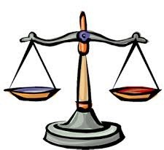


Comment aborder l'équité dans le ML ?
Entrée
Sortie
biais
Pré-traitement
Dans le traitement
Post-traitement
par exemple.,
Découverte des Discrimination Débiaisage des Données
Échantillonnage
Réduction de la dimensionalité
par exemple.,
Apprentissage soumis à contraintes d'équité
par exemple.,
Découverte causale Transparence et interprétabilité
Vérification

Slide 20
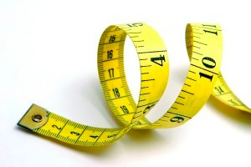
Pourquoi utilisons-nous des définitions d'équité?
•
•
•
Faire en sorte que les systèmes algorithmiques supportent les valeurs humaines !
Identifier les forces et les faiblesses du système
Pour suivre l'amélioration au fil du temps
Pour répondre aux lois contre la discrimination !

Slide 21
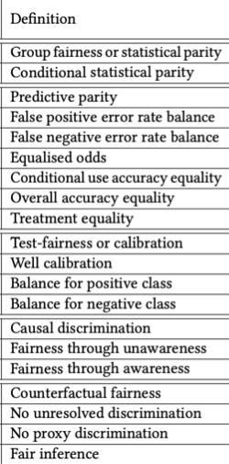
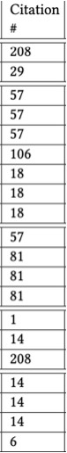
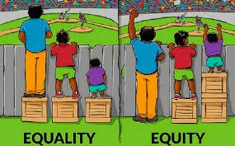
Pourquoi tant de définitions ?
Un tutoriel intéressant par Arvind Narayanan : Tutoriel : 21 définitions d'équité et leur politique
Un autre tutoriel intéressant de Jon Kleinberg : Inherent Trade-Offs in Algorithmic Fairness
Verma, Sahil et Julia Rubin. "Définitions d'équité expliquées." Atelier international IEEE/ACM 2018 sur l'équité des logiciels (FairWare). IEEE, 2018.

Slide 22

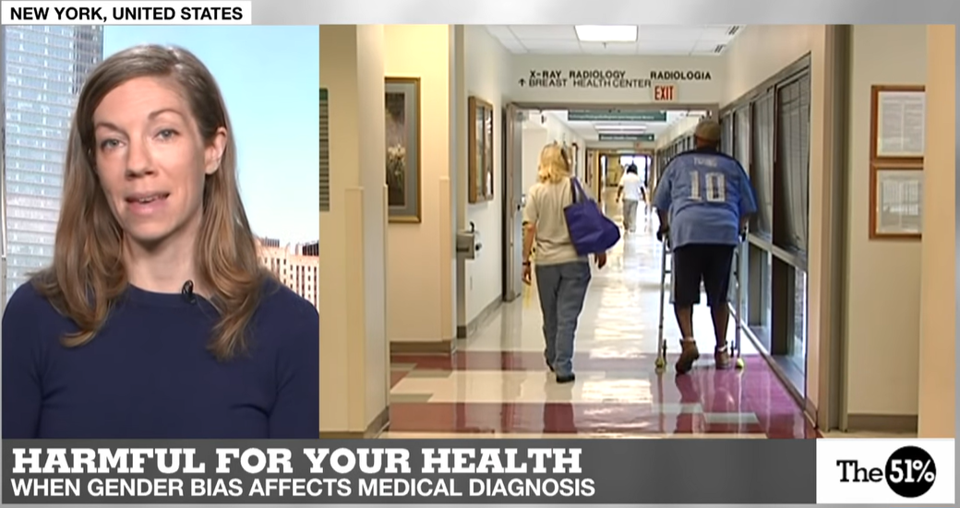
Pourquoi n'avons-nous pas une définition?
L'équité n'est pas un concept général !
La correction des biais algorithmiques nécessite généralement :
connaissance de la façon dont le processus de mesure est biaisé
jugements sur les propriétés à satisfaire dans un monde "impartial"
Embauche
Diagnostic médical
Biais sexiste
Biais sexiste
Le biais est subjectif et doit être considéré par rapport à la tâche

Slide 23
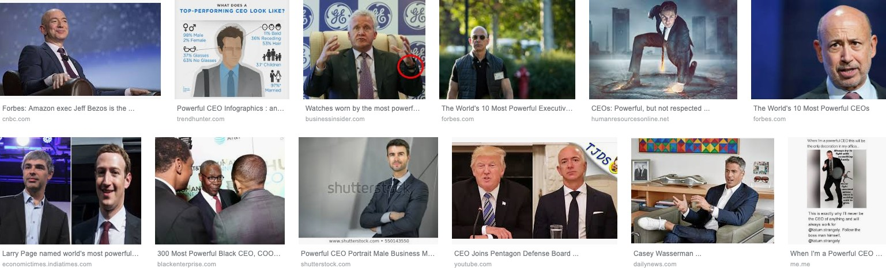
Il n'y a pas de mesure convenue
Il n'y a pas de mesure unique convenue pour la discrimination/l'équité (ce sont des choix sociétaux qui dépendent de notre culture)
Qu'est-ce qui est juste ?
50% femmes, 50% hommes ?
En fonction de la population ?
Résultats pour "PDG" dans Google Images : 11 % de femmes, 27 % de femmes PDG aux États-Unis

Slide 24
Différentes définitions
d'équité algorithmique

Slide 25
Types de définitions de l'équité
Différentes définitions basées sur des concepts juridiques
•
Discrimination directe vs indirecte
•
Équité individuelle vs collective
•
Discrimination explicable vs inexplicable

Slide 26
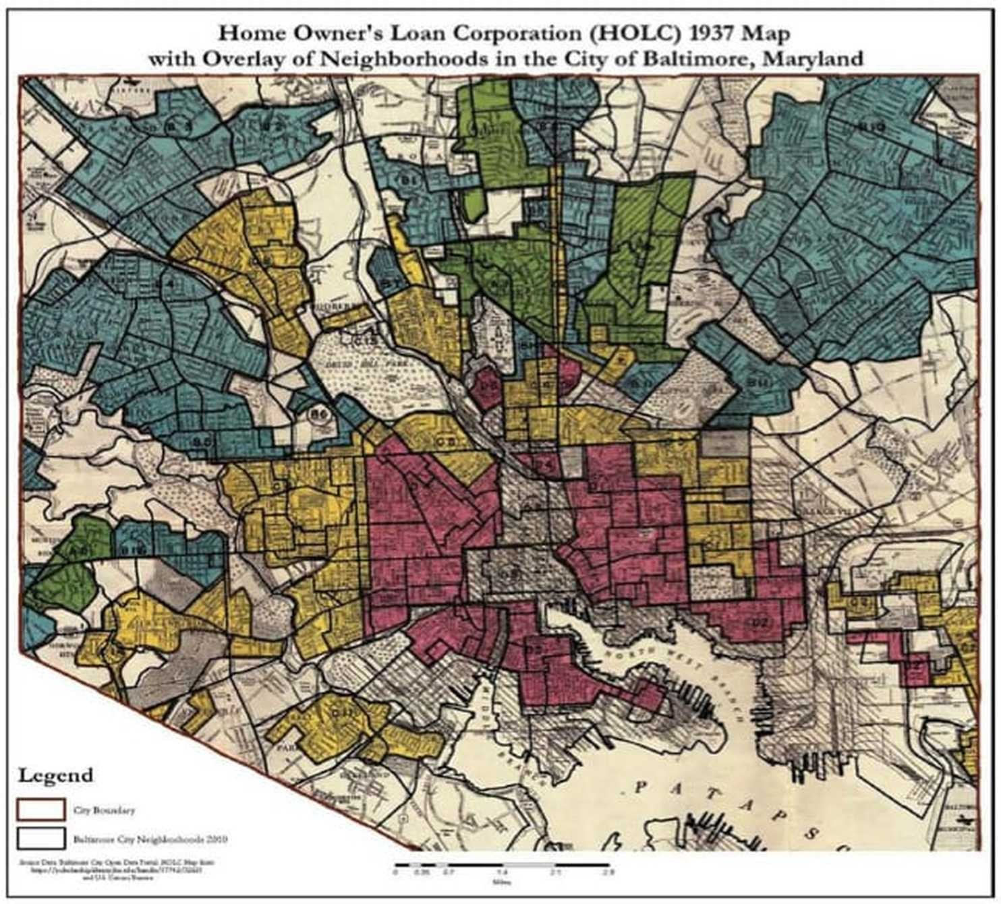
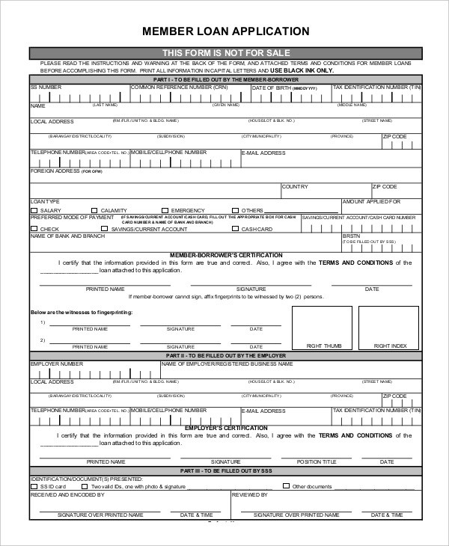


Discrimination indirecte
La discrimination directe se produit lorsqu'une personne est traitée moins favorablement en raison de l'un des attributs
Nom | ZIP code | … | Décision
Richard | H3C | =
Bob | F4C | =
La discrimination indirecte, c'est quand il y a une pratique, une politique ou une règle qui s'applique à tout le monde de la même manière, mais qui désavantage certaines personnes.

Slide 27
Types de définitions de l'équité
Différentes définitions basées sur des concepts juridiques
•
Discrimination directe vs indirecte
•
Équité à l'echelle individuelle vs à l'échelle du groupe
•
Discrimination explicable vs inexplicable
Verma, Sahil et Julia Rubin. "Fairness Definitions Explained." Atelier international IEEE/ACM 2018 sur l'équité des logiciels (FairWare). IEEE, 2018.

Slide 28



Types de définitions de l'équité
Équité de groupe VS. Équité collective
Individuel : l'impact que la discrimination a sur les individus.
=
Groupe : l'impact que la discrimination a sur les groupes d'individus.
=

Slide 29
Théorème d'impossibilité
Métrique | Égalisé sous
Probabilité de sélection | Parité démographique
Valeur prédictive positive | Parité prédictive
Valeur prédictive négative | Parité prédictive
Taux de faux positifs | Solde du taux d'erreur
Taux de faux négatifs | Solde du taux d'erreur
Précision | Équité de précision
Kleinberg, Jon, Sendhil Mullainathan, and Manish Raghavan. "Inherent trade-offs in the fair determination of risk scores." arXiv preprint arXiv:1609.05807 (2016).
Chouldechova, Alexandra. "Fair prediction with disparate impact: A study of bias in recidivism prediction instruments." Big data 5.2 (2017): 153-163.

Slide 30


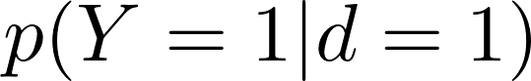
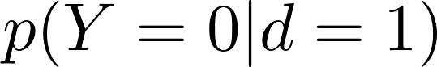
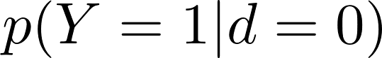
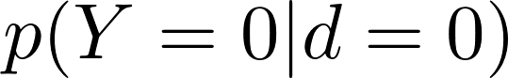
Rappels
1. Valeur prédictive positive (VPP)
Décision de prédiction
Résultat réel
Matrice de confusion Y=1 Y=0
2. Taux de faux positifs
TP | PF
FN | TN
d=1
d=0
3. Taux de faux négatifs
•
•
Vrai positif (TP)
Faux positif (FP)
4. Valeur prédictive négative
•
Vrai négatif (TN)
•
Faux négatif (FN)

Slide 31
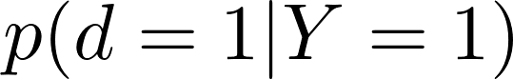
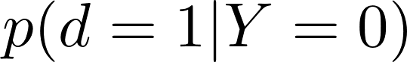
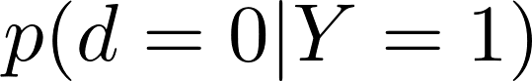
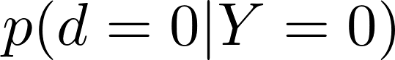
Rappels
Décision de prédiction
Résultat réel
5. Taux de vrais positifs
Matrice de confusion Y=1 Y=0
6. Taux de fausses découvertes
TP | PF
FN | TN
j=1
d=0
7. Taux de fausses omissions
•
•
Vrai positif (TP)
Faux positif (FP)
8. Taux de vrais négatifs
•
Vrai négatif (TN)
•
Faux négatif (FN)

Slide 32
Différences de définitions de
l'équité (notations mathématiques)

Slide 33



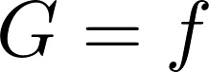
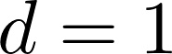

Notations
TN | PF
FN | TP
matrice de confusion
Demandeur
Application
Approbation de prêt
attribut sensible
attributs non sensibles
Probabilités prédites
Décision
Résultat réel
Femme
Homme

Slide 34

Équité du groupe
un résultat prévu
1- Équité du groupe / parité statistique (démographique) / taux d'acceptation égal / benchmarking
probabilité égale d'être affecté à la classe prédite positive
=
Question: que pourrait être le problème?

Slide 35
Équité du groupe
un résultat prévu
Problèmes de parité démographique :
1. Cette notion permet qu'un classificateur sélectionne des candidats qualifiés dans le groupe minoritaire, mais les individus non qualifiés dans le groupe majoritaire.

Slide 36

Visualization

Slide 37



Équité du groupe
un résultat prévu
2- Parité statistique conditionnelle
facteurs légitimes
les groupes protégés et non protégés ont une probabilité égale d'être affectés à la classe prédite positive, en contrôlant un ensemble de facteurs légitimes L.
=
Pointage de crédit
Pointage de crédit

Slide 38
Équité du groupe
un résultat prévu
Problèmes de parité démographique :
La notion permet qu'un classificateur sélectionne les candidats qualifiés dans le groupe féminin, mais les individus non qualifiés dans le groupe masculin
La parité démographique exclurait le prédicteur idéal

Slide 39


Équité du groupe
un résultat prévu + résultat réel
3- Égalité des opportunités
Le classificateur devrait donner des résultats similaires aux candidats des deux sexes avec une approbation de prêt positive réelle.
=
Approbation positive du prêt
Approbation positive du prêt
Hardt, M., Price, E. and Srebro, N., 2016. Equality of opportunity in supervised learning. In Advances in neural information processing systems (pp. 3315-3323).

Slide 40
Équité du groupe
un résultat prévu + résultat réel
3- Égalité des opportunités
Choisit pour chaque groupe un seuil tel que la fraction des membres du groupe non défaillants qui sont éligibles pour un prêt soit la même.
Hardt, M., Price, E. and Srebro, N., 2016. Equality of opportunity in supervised learning. In Advances in neural information processing systems (pp. 3315-3323).

Slide 41

Visualization

Slide 42


Équité du groupe
un résultat prévu + résultat réel
4-Égalité des chances / égalité de précision de la procédure conditionnelle / mauvais traitements disparates
où
Approbation de crédit positive
les candidats dont la demande de prêt a été rejetée et les candidats dont la demande de prêt a été acceptée doivent avoir une classification similaire, quel que soit leur sexe.
=
Approbation positive du prêt
Approbation positive du prêt
va rembourser
ne vas pas pouvoir rembourser
Hardt, M., Price, E. et Srebro, N., 2016. Égalité des chances dans l'apprentissage supervisé. Dans les progrès des systèmes de traitement de l'information neuronale (pp. 3315-3323).

Slide 43
Équité du groupe
un résultat prévu + résultat réel
4- Cotes égalisées / égalité de précision de la procédure conditionnelle / mauvais traitements disparates
où
Plus fort que l'égalité des opportunités
Choisit deux seuils pour chaque groupe, donc au-dessus des deux seuils, les gens se qualifient toujours et entre les seuils, les gens se qualifient avec une certaine probabilité.
Hardt, M., Price, E. et Srebro, N., 2016. Égalité des chances dans l'apprentissage supervisé. Dans les progrès des systèmes de traitement de l'information neuronale (pp. 3315-3323).

Slide 44




Équité du groupe
un résultat prévu + résultat réel
Parité prédictive / test de résultat
Solde taux d'erreur faux positifs / égalité prédictive
la fraction d'approbation de prêt positive correcte doit être la même pour les deux sexes
un classificateur devrait donner des résultats similaires pour les candidats des deux sexes avec des prêts effectivement rejetés.

Slide 45


Équité du groupe
la probabilité prédite + le résultat réel
1. Test d'équité / étalonnage / correspondance des fréquences conditionnelles
pour tout score de probabilité prédit donné s dans [0, 1], la probabilité de recevoir un prêt doit être égale pour les deux sexes
2. Bien calibré
si un classificateur indique qu'un ensemble de demandeurs a une certaine probabilité s de recevoir un prêt, alors environ s pour cent de ces demandeurs devraient en effet avoir un prêt approuvé.

Slide 46
Visualization

Slide 47





Équité individuelle
1- L'équité par l'inconscience, L'équité par l'aveuglement

Slide 48
Équité individuelle
1- L'équité via la non prise en compte des attributs protégés, L'équité par 'l'aveuglement'
Cela peut être impossible à tenir en raison d'un encodage non évident en termes de nombreuses fonctionnalités, apprises à partir des données

Slide 49


Équité individuelle
2- Discrimination causale
la même classification pour deux sujets quelconques avec exactement les mêmes attributs X
Nom | Genre | … | Décision
Alice | féminin | =
Bob | Masculin | =
Cela peut être impossible en raison de la dépendance entre les fonctionnalités !
Galhotra, Sainyam, Yuriy Brun, and Alexandra Meliou. "Fairness testing: testing software for
discrimination." Proceedings of the 2017 11th Joint Meeting on Foundations of Software Engineering. ACM, 2017.

Slide 50


Équité individuelle
2- Discrimination causale

Slide 51



Équité individuelle
3- L'équité par la sensibilisation
Mesure de distance entre deux distributions M(x), M(y)
Distance métrique entre deux individus x,y
D(M(x), M(y)) → k(x, y)
D(i, j) = S(i) − S( j)
par exemple.,
des individus similaires doivent avoir une classification similaire
des individus apparemment différents
Nom | Le genre | … | Décision
Alice | femelle | =
Bob | Masculin | =
Dwork, Cynthia, et al. "Fairness through awareness." Proceedings of the 3rd innovations in theoretical computer science conference. ACM, 2012.

Slide 52
Équité dans l'apprentissage automatique (quelques exemples)

Slide 53
Équité dans le prétraitement
 | Saisir | duction
 | Pré-traitement
biais
traitement
Post-traitement

Slide 54
Le biais des données diffère de la qualité des données
Problèmes de qualité des données :
•
•
Données parcimonieuse : par exemple, les mesures suivent une loi de puissance
Bruit : par exemple, données non fiables ou incomplètes et corrompues, fautes de frappe, termes peu fréquents, mots vides.
•
Représentativité : par exemple, un échantillon de données n'est pas représentatif de l'ensemble de la population.
Biais de données : une distorsion systématique des données qui compromet leur utilisation pour une tâche.

Slide 55
D'où vient le biais de données ?
Biais de population
Biais comportementaux
Biais de production de contenu
Biais de connection
Biais temporels
Olteanu, Alexandra and Castillo, Carlos and Diaz, Fernando and Kiciman, Emre, Social Data: Biases, Methodological Pitfalls, and Ethical Boundaries (December 20, 2016). Frontiers in Big Data 2:13. doi: 10.3389/fdata.2019.00013.

Slide 56


D'où vient le biais de données ?
Biais de population
Biais comportementaux
Biais de production de contenu
4. Biais de connection
Différences de données démographiques ou d'autres caractéristiques d'utilisateur entre un utilisateur
population représentée dans un jeu de données ou une plateforme et une population cible
5. Biais temporels

Slide 57

Les distorsions systématiques doivent être évaluées en fonction de la tâche

Slide 58

D'où vient le biais de données ?
Biais de population
Biais comportementaux
Biais de production de contenu
Biais de connection
Biais temporels
Différences de comportement des utilisateurs entre les plateformes
ou contextes, ou à travers
utilisateurs représentés dans différents ensembles de données
53

Slide 59

Biais comportementaux

Slide 60

Biais comportementaux
Le taux d'acceptation d'une 'pull request' est plus bas pour les femmes lorsque le genre est révélé
Des biais comportementaux peuvent apparaître dans les jeux de données

Slide 61

Biais comportementaux
Les préjugés sociétaux intégrés dans le comportement peuvent être amplifiés par des algorithmes

Slide 62

Biais comportementaux

Slide 63

D'où vient le biais de données ?
Le langage utilisé varie en fonction des pays et des populations
Biais de population
Biais comportementaux
Biais de production de contenu
Biais de connection
Biais temporels
Différences lexicales, syntaxiques, sémantiques et structurelles
dans le contenus générés par les utilisateurs
58

Slide 64

Biais de production de contenu
Qu'en est-il de facebook ?

Slide 65

Biais de contenu lié aux problèmes normatifs
Les règles de la communauté et les biais sociaux influencent le comportement observé. Ils varient selon le contexte et les communautés

Slide 66


Biais de contenu et problèmes de confidentialité
Les problèmes de confidentialité et de sécurité affectent les comportements et donc les données.

Slide 67

D'où vient le biais de données ?
Biais de population
Biais comportementaux
Biais de production de contenu
Biais de connection
Biais temporels
Différences dans les attributs des réseaux obtenus auprès de l'utilisateur
connexions, interactions ou activités

Slide 68

D'où vient le biais de données ?
Par exemple:
Biais de population
Biais comportementaux
Biais de production de contenu
Biais de liaison
Biais temporels
Introduire de nouvelles fonctionnalités impacte l'utilisation de la plateforme
Différences dans les populations et les comportements au fil du temps

Slide 69

Biais temporels
Différent groupes peuvent avoir une croissance différente au sein d'une plateforme

Slide 70

Nettoyage ou réparation de données
Éliminer les biais des données est une tâche très difficile.
La réparation des données n'est pas la solution finale !

Slide 71


Quelques techniques de réparation de données
•
•
•
•
Traitement
Genre
Décision
Repondération
…
…
…
…
+
+
…
…
+
Échantillonnage
…
…
-
…
…
+
….
…
…
…
…
+
-
…
…
-
Hajian, Sara, Francesco Bonchi, and Carlos Castillo. "Algorithmic bias: From discrimination discovery to fairness-aware data mining." Proceedings of the 22nd ACM SIGKDD international conference on knowledge discovery and data mining. ACM, 2016.

Slide 72

Traitement (massaging)
Hajian, Sara, Francesco Bonchi, and Carlos Castillo. "Algorithmic bias: From discrimination discovery to fairness-aware data mining." Proceedings of the 22nd ACM SIGKDD international conference on knowledge discovery and data mining. ACM, 2016.

Slide 73





Traitement
Hajian, Sara, Francesco Bonchi, and Carlos Castillo. "Algorithmic bias: From discrimination discovery to fairness-aware data mining." Proceedings of the 22nd ACM SIGKDD international conference on knowledge discovery and data mining. ACM, 2016.

Slide 74

Repondération
a) Calculer la pondération neutralisant l'effet discriminatoire
b) Utiliser cette pondération dans l'entraînement
Hajian, Sara, Francesco Bonchi, and Carlos Castillo. "Algorithmic bias: From discrimination discovery to fairness-aware data mining." Proceedings of the 22nd ACM SIGKDD international conference on knowledge discovery and data mining. ACM, 2016.

Slide 75

re-Échantillonnage
Comme pour la repondération, comparez la taille attendue d'un groupe avec sa taille réelle, pour définir une probabilité d'échantillonnage.
Hajian, Sara, Francesco Bonchi, and Carlos Castillo. "Algorithmic bias: From discrimination discovery to fairness-aware data mining." Proceedings of the 22nd ACM SIGKDD international conference on knowledge discovery and data mining. ACM, 2016.

Slide 76
Équité dans le traitement
Saisir |  | Production
Pré-traitement | traîtement
biais
Post-traitement
Apprentissage soumis à contraintes

Slide 77

Apprentissage soumis à des contraintes d'équité
Les tâches d'apprentissage supervisé sont souvent exprimées comme des problèmes d'optimisation
Le problème d'optimisation : trouver les paramètres qui donnent le meilleur modèle avec les propriétés souhaitées
L'équité est encore une autre propriété souhaitée des modèles appris

Slide 78
Apprentissage soumis à des contraintes d'équité
•
•
•
Tous les problèmes d'optimisation ne sont pas identiques !
Certains problèmes sont faciles à calculer
Certains problèmes sont difficiles, mais se comportent bien (les méthodes d'approximation fonctionnent bien)
•
Certains problèmes sont difficiles, mais ont une structure. Et nous pouvons exploiter cette structure.
L'ajout de contraintes d'équité peut modifier ces propriétés !

Slide 79

Apprentissage soumis à des contraintes d'équité
Les tâches d'apprentissage supervisé sous contraintes d'équité sont souvent exprimées comme des problèmes d'optimisation contraints
fonction de perte
tel que 'mesures d'équité'
g_{θ}(x, y; D) < 0

Slide 80
Apprentissage soumis à des contraintes d'équité
Les tâches d'apprentissage supervisé sous contraintes d'équité sont souvent exprimées comme des problèmes d'optimisation contraints
fonction de perte
tel que
par exemple, la parité démographique

Slide 81
Apprentissage soumis à des contraintes d'équité
Les tâches d'apprentissage supervisé sous contraintes d'équité sont souvent exprimées comme des problèmes d'optimisation contraints
fonction de perte
tel que
par exemple, la parité démographique
Les contraintes d'égalité sont difficiles à satisfaire

Slide 82


Apprentissage soumis à des contraintes d'équité
Les tâches d'apprentissage supervisé sous contraintes d'équité sont souvent exprimées comme des problèmes d'optimisation contraints
fonction de perte
Tel que
^{Δ}juste^{≤ δ}
Δ_{fair} = | p(d = 1 | G = f ) − p(d = 1 | G = m)|
Equality constraints are hard to satisfy

Slide 83
Apprentissage soumis à des contraintes d'équité
Les tâches d'apprentissage supervisé sous contraintes d'équité sont souvent exprimées comme des problèmes d'optimisation contraints
fonction de perte
tel que Δ_{juste} ≤ δ

Slide 84
Apprentissage soumis à des contraintes d'équité
Les tâches d'apprentissage supervisé sous contraintes d'équité sont parfois exprimées comme une régularisation dans un problème d'optimisation
+
^{λ × Δ}juste
méthode des multiplicateurs de Lagrange

Slide 85
Équité dans le traitement professionnel
Saisir | Production
Pré-traitement En cours de traitement | Post-traitement
biais

Slide 86

Expliquer la sortie (boîte noire)
Entrée
Sortie
Les stratégies basées sur l'apprentissage automatique reposent sur le fait qu'une règle de décision peut être apprise à l'aide d'un ensemble d'observations étiquetées observées
Les échantillons d'apprentissage peuvent présenter des biais soit dus à la présence d'un biais réel mais indésirable dans les observations, soit dus au prétraitement des données.
Kim, Michael P., Amirata Ghorbani, and James Zou. "Multiaccuracy: Black-box post-processing for fairness in classification." Proceedings of the 2019 AAAI/ACM Conference on AI, Ethics, and Society. ACM, 2019.

Slide 87
Opportunités et défis

Slide 88

Opportunités : nous ne pouvons pas maximiser simultanément deux objectifs
Corbett-Davies, Sam, et al. "Algorithmic decision making and the cost of fairness." Proceedings of the 23rd ACM SIGKDD International Conference on Knowledge Discovery and Data Mining. ACM, 2017.

Slide 89

Défis : complexité du mot réel
•
Comment tirer parti de la complexité du monde réel dans la prise de décision ?
Dwork, Cynthia, and Christina Ilvento. "Fairness under composition." arXiv preprint arXiv: 1806.06122 (2018).
Chouldechova, Alexandra, and Aaron Roth. "The frontiers of fairness in machine learning." arXiv preprint arXiv:1810.08810(2018).

Slide 90

Défis : sous-groupes
•
Comment inclure les sous-groupes dans les définitions de l'équité ?
Kearns, Michael, et al. "Preventing fairness gerrymandering: Auditing and learning for subgroup fairness." arXiv preprint arXiv:1711.05144 (2017).

Slide 91
Défis : Le canal de communication n'est pas clair
•
La transformation des données est-elle légale ?
•
Les algorithmes peuvent-ils être utilisés dans une jurisprudence du monde réel ?
•
Comment définir des mesures pluridisciplinaires ? par exemple, pour traiter les différences entre les réglementations des États-Unis et de l'UE

Slide 92

À retenir
Les biais apparaissent dans tous les systèmes automatisés :
Sensibiliser les gens à la discrimination
Comment définir l'équité dans votre contexte?
Se demander qui utilise le modèle ?
Quel est le but du système ?
Soyez un scientifique responsable !

Slide 93

Conférences axées sur l'équité dans le ML/AI
ACM FAT* : Conférence ACM sur l'équité, la responsabilité et la transparence https://fatconference.org/
AIES : Conférence AAAI/ACM Intelligence Artificielle, Ethique et Société https://www.aies-conference.com/2020/
•
•
De nombreux ateliers : FATML, FATNLP, FATCV, FTML4Health, FATREC, etc.
Autres conférences intéressées par ce sujet : AAAI, IJCAI, Neurips, ICML, etc.

